Slide 1
Outros modelos de regressão

Slide 2
O que é regressão linear múltipla?
Estimar o valor de uma variável de resposta como uma função de k variáveis preditoras (x₁, x₂, …, x_{k})
Se a relação for linear:
{b₀, b₁, …, b_{k}} são os k+1 parâmetros de regressão
e é o termo que representa o erro de modelagem
Função linear → estatisticamente linear

Slide 3
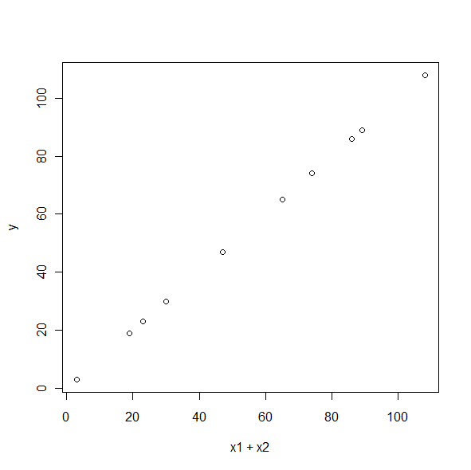
Regressão de uma função que já conhecemos para verificar os erros: y = x₁ + x₂
> x1=1:10
> x2=sample(1:100,10)
> x1
[1] 1 2 3 4 5 6 7 8 9 10
> x2
[1] 2 45 27 85 18 13 58 78 65 98
> y=x1+x2
> lm(y~x1+x2) #sem erros
Call:
lm(formula = y ~ x1 + x2)
Coefficients:
(Intercept) x1 x2
1.348e-14 1.000e+00 1.000e+00

Slide 4

Introduz um pouco de erro. A regressão vai piorar
> y = x1 + x2 + rnorm(10, 0, 2) #Erros N(0,2)
> plot(x1+x2, y)
> lm(y ~ x1+x2)
Call:
lm(formula = y ~ x1 + x2)
Coefficients:
(Intercept) x1 x2
-1.8625 1.7105 0.9366

Slide 5
Regressão múltipla
Você tem um problema apropriado para regressão múltipla?
Predição => aumentar R²
Explicação => olhar a influência de cada preditor
Relacionamento estatístico que informa uma estimativa para o valor médio da variável dependente
É tudo teoria estatística: pegar uma amostra de observações, usar métodos de estimação e avaliar a significância das variáveis independentes

Slide 6
Modelo de regressão linear múltipla
Dada uma amostra com n observações com k preditores
O modelo consiste das seguintes n equações

Slide 7
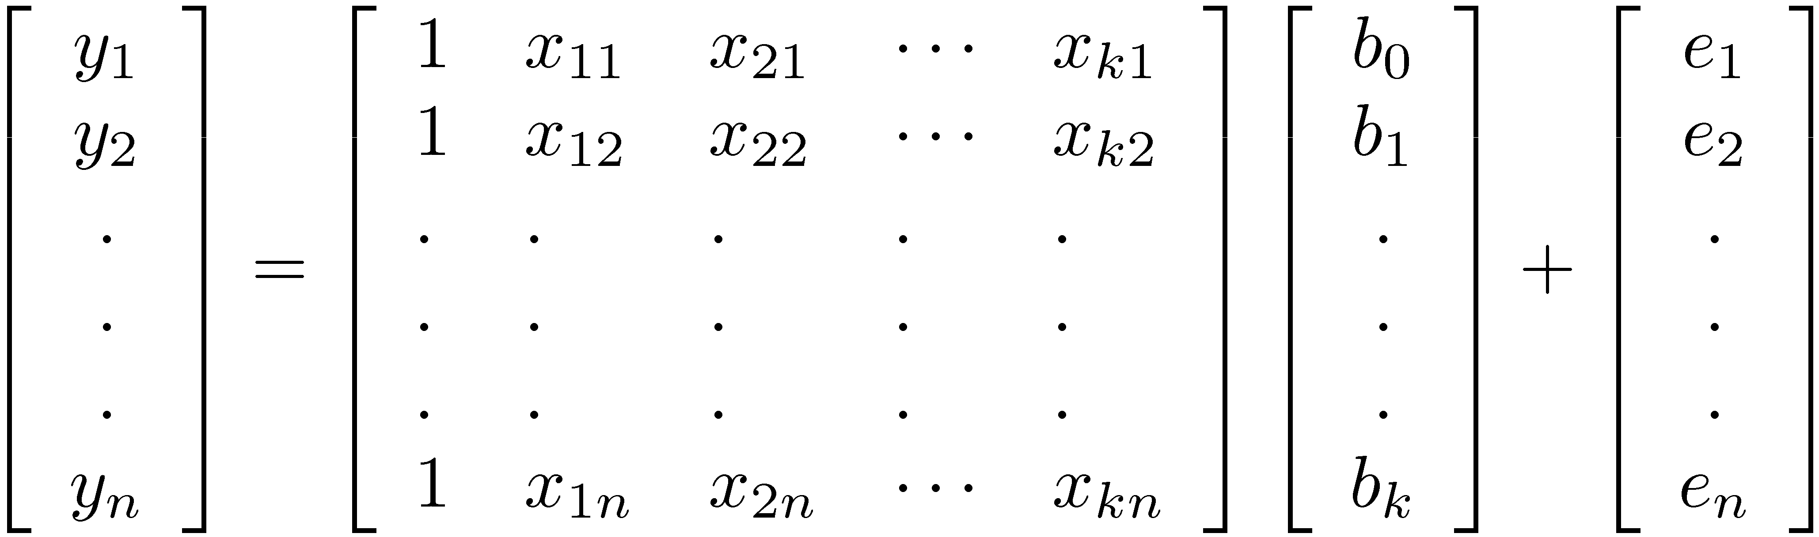
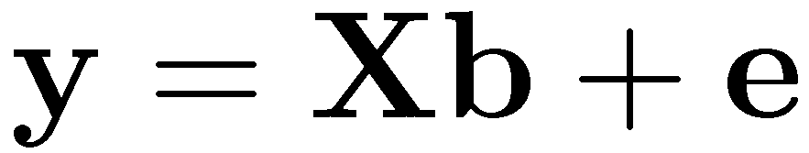
Notação vetorial
Em notação vetorial temos:
Ou:
y
X=matriz n x (k+1)
b
e

Slide 8
Formulas de Regressão dos Mínimos Quadrados Ver Box 15.1 de Raj Jain
Estimação de parâmetros:
Alocação de variação
Coeficiente de determinação: R²=SSR/SST

Slide 9
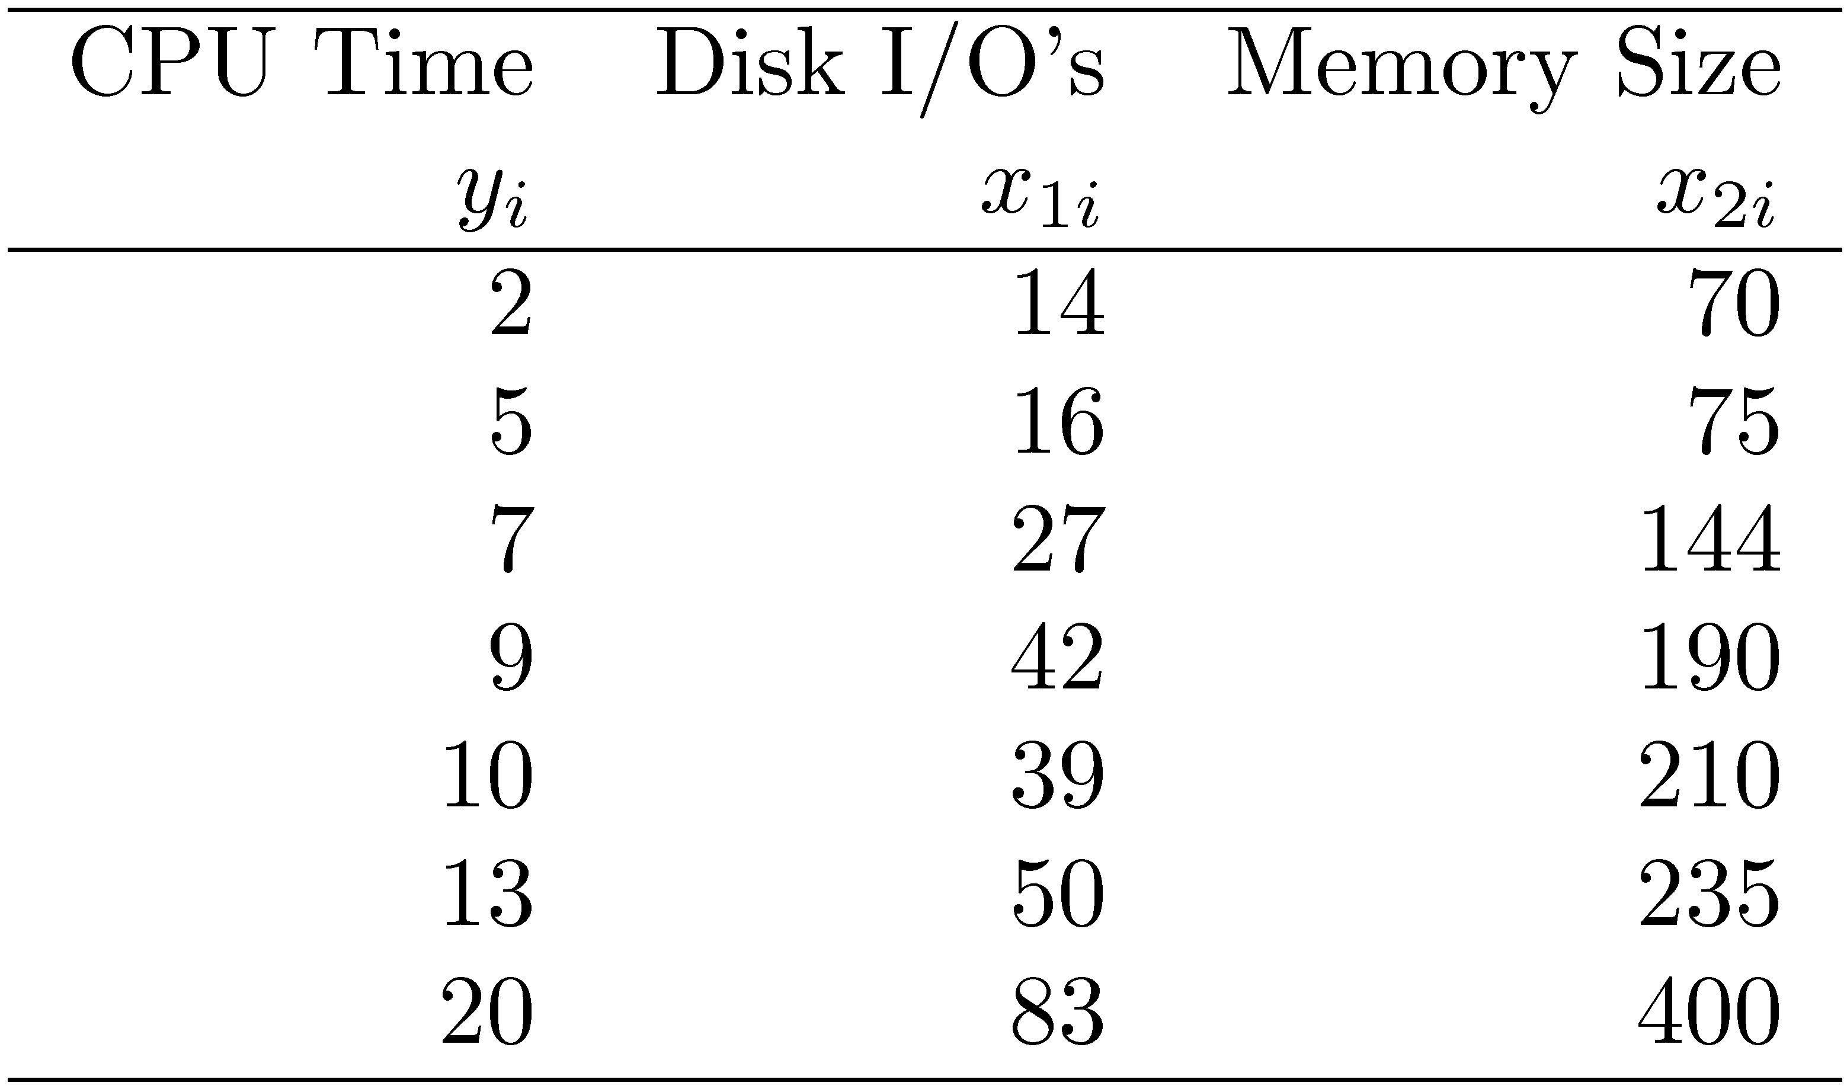
Exemplo 15.1
A demanda de recursos de 7 programas foi monitorada
Nº de operações em disco, tamanho da memória (KB), tempo de CPU (ms)

Slide 10
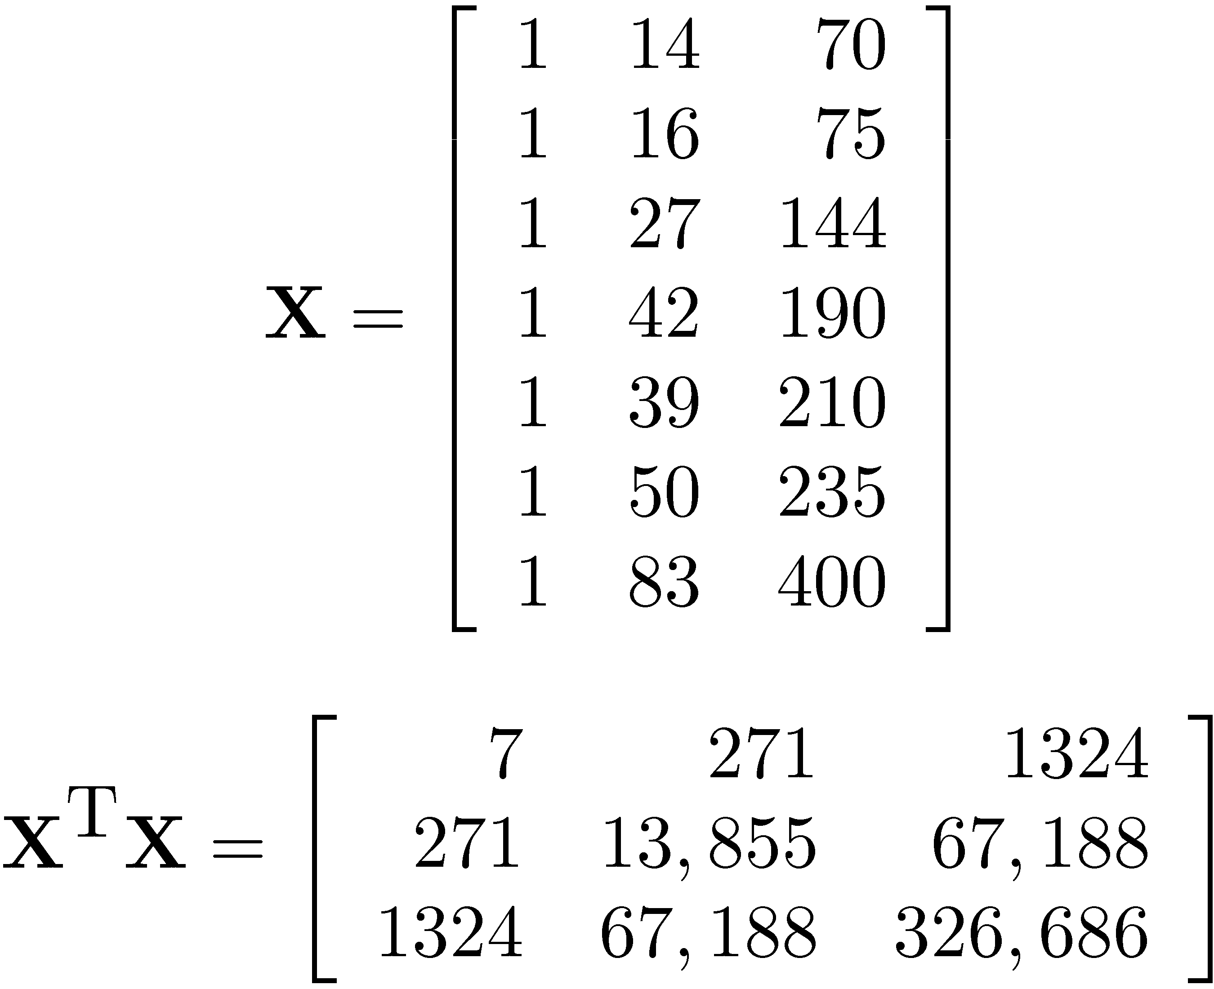
Exemplo 15.1 (Cont)
Neste caso:

Slide 11
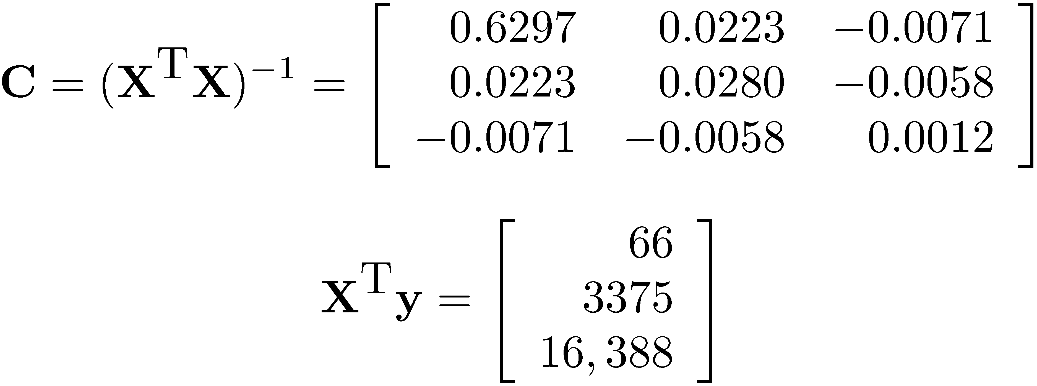
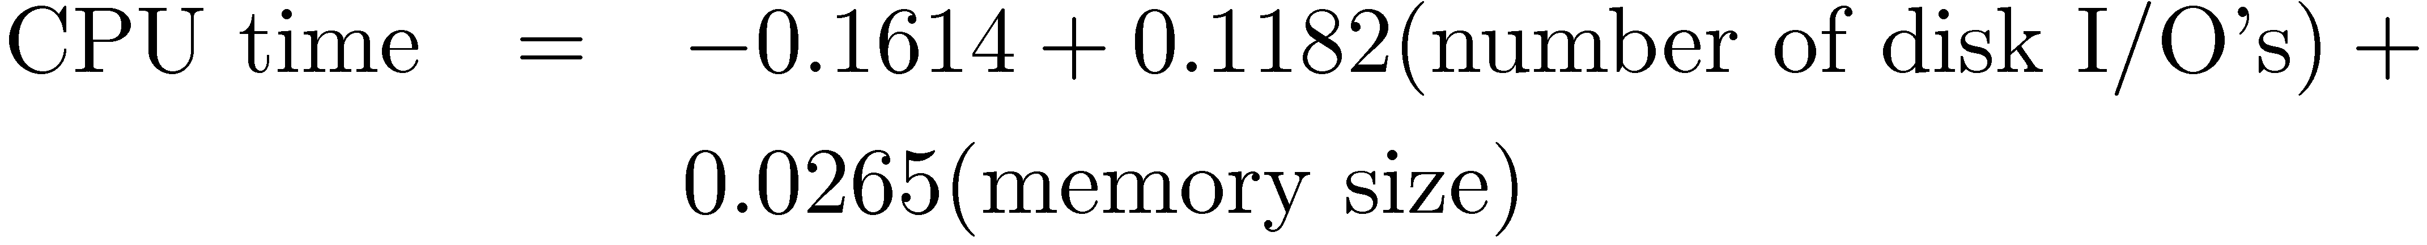
Exemplo 15.1 (Cont)
Os parâmetros de regressão são:
A equação de regressão é:

Slide 12
Como fazer em R?
> cpu.time=c(2,5,7,9,10,13,20)
> disk.io=c(14,16,27,42,39,50,83)
> mem.size=c(70,75,144,190,210,235,400)
> lmr=lm(cpu.time~disk.io+mem.size)
> lmr
Call:
lm(formula = cpu.time ~ disk.io + mem.size)
Coefficients:
(Intercept) disk.io mem.size
-0.1614 0.1182 0.0265

Slide 13
Formulas de Regressão Ver Box 15.1 de Raj Jain
Desvio padrão de erros:

Slide 14
Formulas de Regressão Ver Box 15.1 de Raj jain
Desvio padrão de parâmetros:
Onde C_{jj} é elemento diagonal j de C=(X^{T}X)⁻¹
Todos os intervalos de confiança são calculados com
Correlação entre preditores (variáveis de entrada)

Slide 15
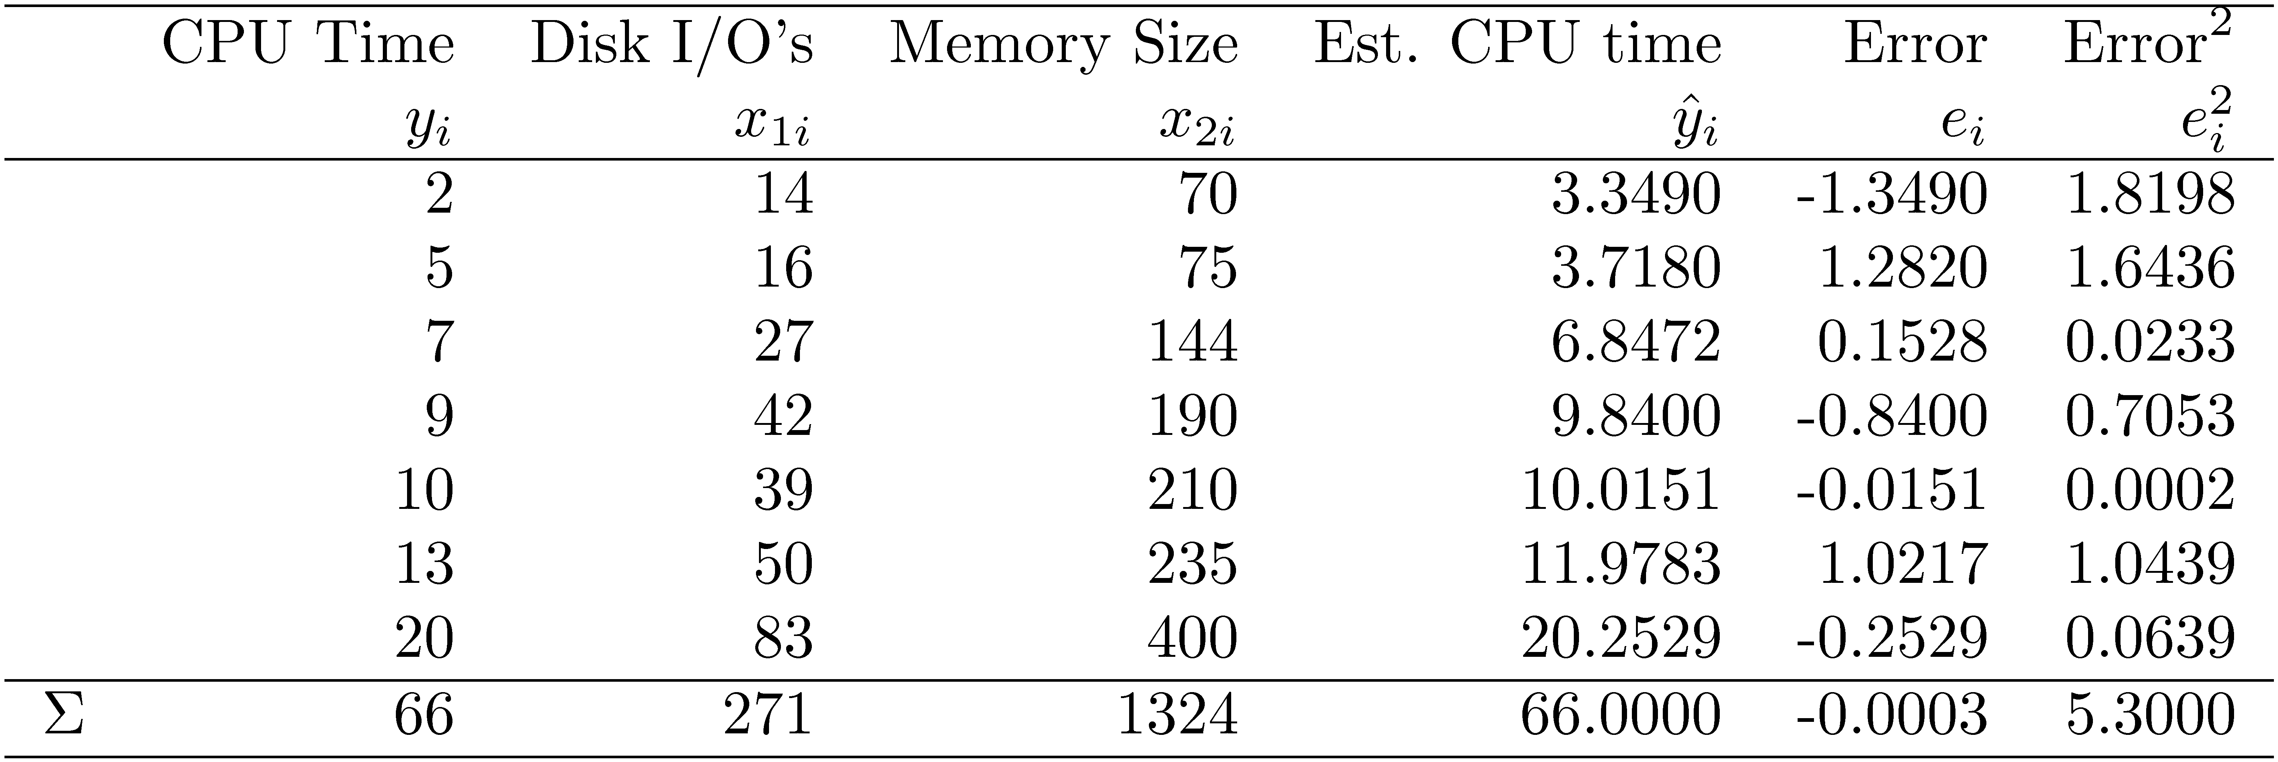

Exemplo 15.1 (Cont)
Da tabela vemos que SSE é:

Slide 16

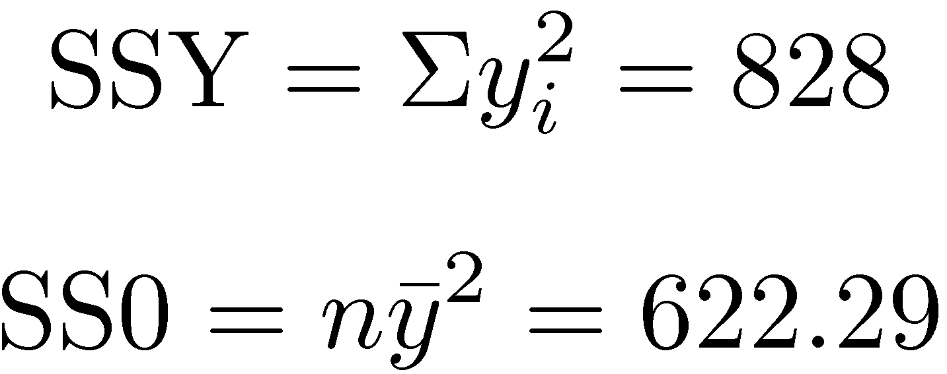
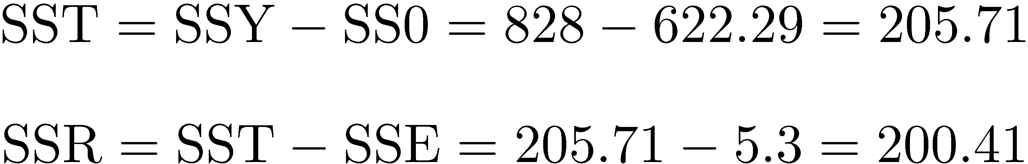
Exemplo 15.1 (Cont)
Um método alternativo para computar SSE é:
SSY e SS0 são:
Portanto, SST e SSR são:

Slide 17
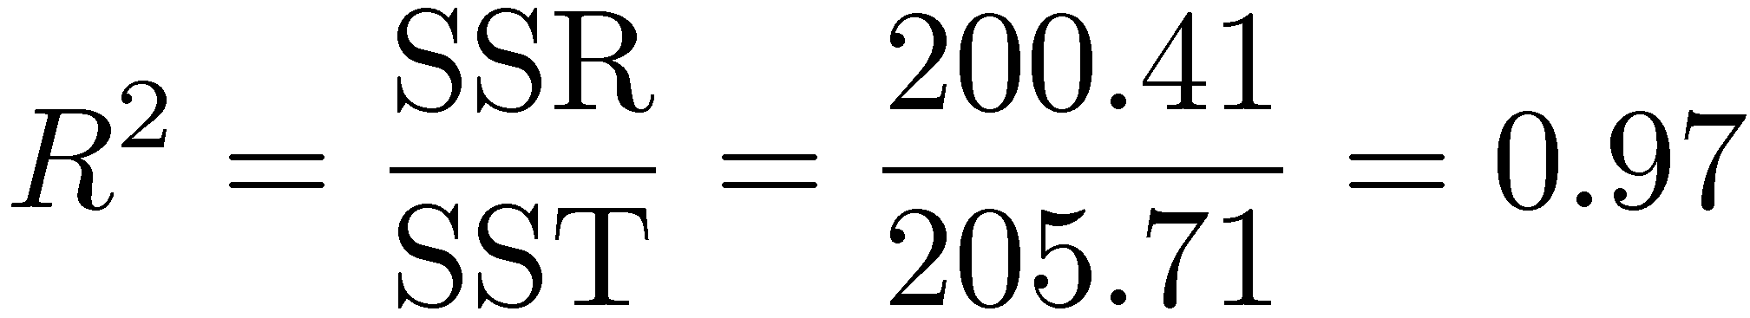
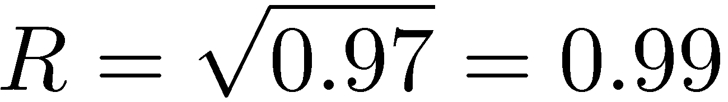
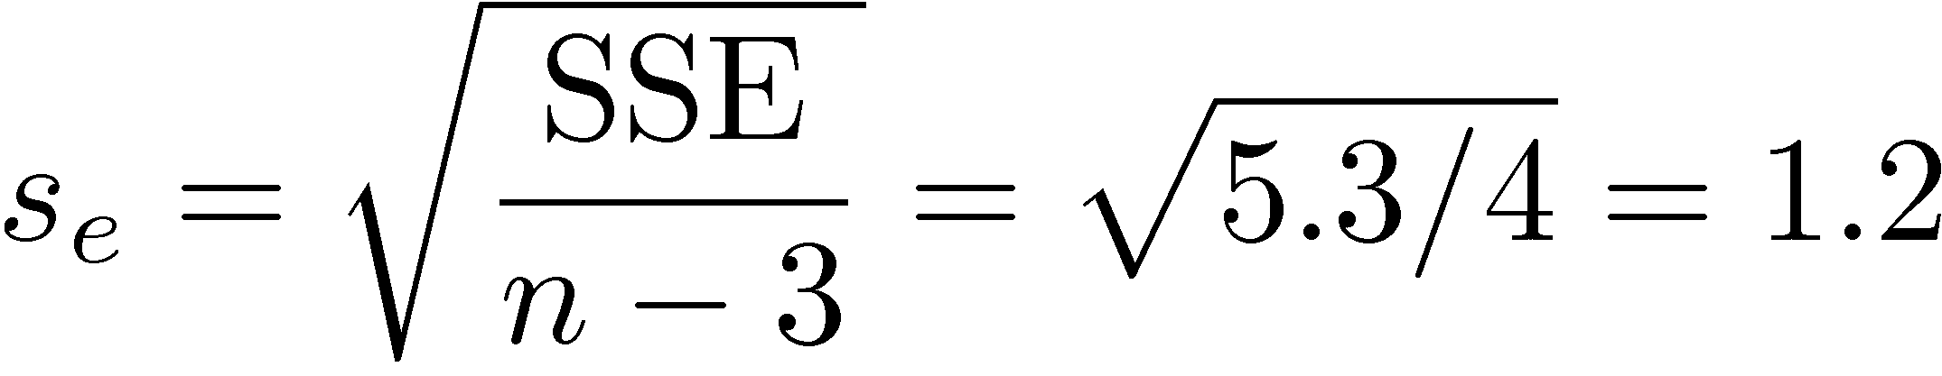
Exemplo 15.1 (Cont)
O coeficiente de determinação R² é:
Portanto, a regressão explica 97% da variação de y
O coeficiente de correlação múltipla:
O desvio padrão dos erros é:

Slide 18
Exemplo 15.1 (Cont)
> summary(lmr)
…
Residuals:
1 2 3 4 5 6 7
-1.3490 1.2820 0.1528 -0.8398 -0.0151 1.0218 -0.2528
Coefficients:
Estimate Std. Error t value Pr(>|t|)
(Intercept) -0.16145 0.91345 -0.177 0.868
disk.io 0.11824 0.19260 0.614 0.572
mem.size 0.02650 0.04045 0.655 0.548
Residual standard error: 1.151 on 4 degrees of freedom
Multiple R-squared: 0.9742, Adjusted R-squared: 0.9614
F-statistic: 75.63 on 2 and 4 DF, p-value: 0.0006638

Slide 19
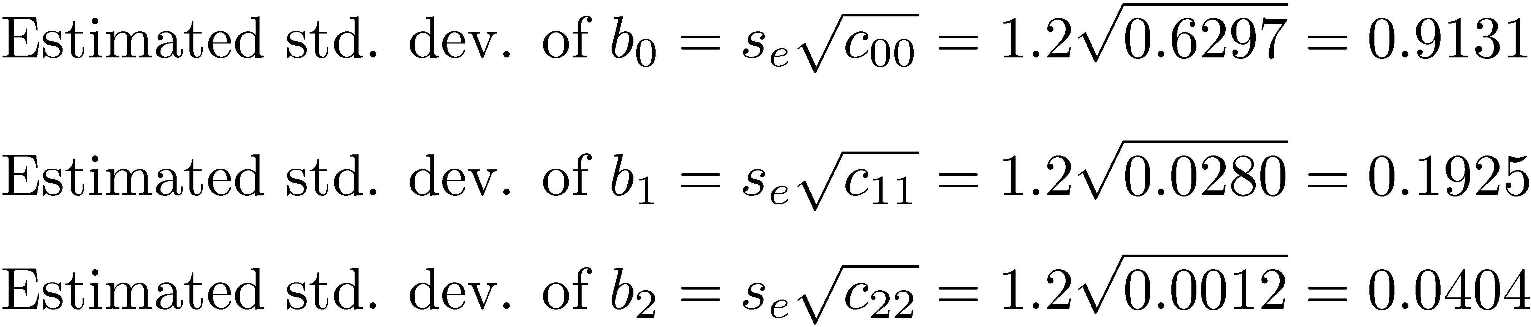
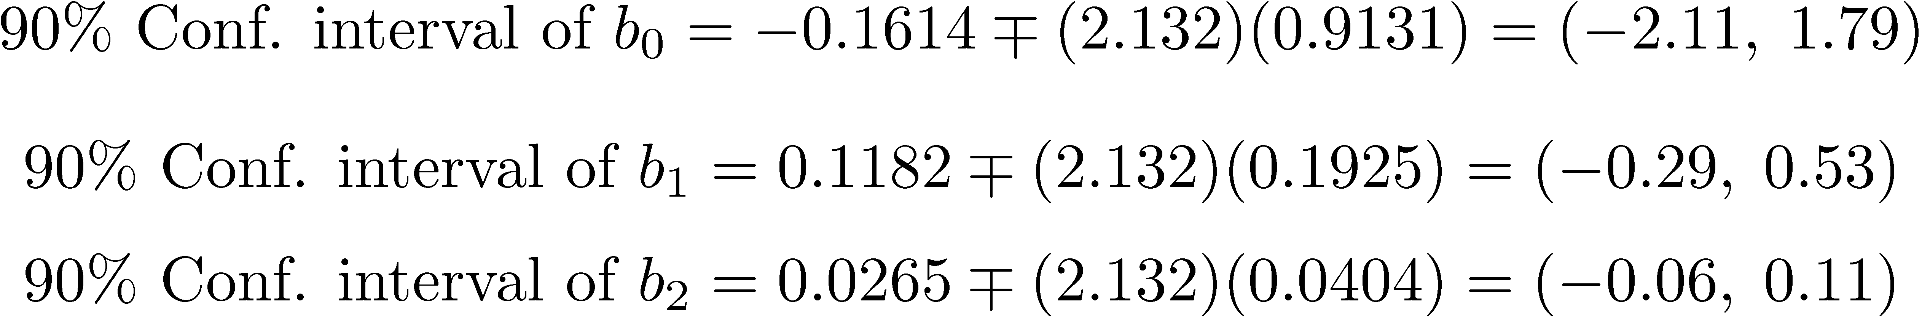
Exemplo 15.1 (Cont)
Os desvios padrão dos parâmetros de regressão são:
Os intervalos de 90% de confiaça (t-value, 4 gl = 2.132):
Nenhum dos 3 parâmetros é significativo no nível de 90% de confiança

Slide 20
Intervalos de confiança
> confint(lmr, level = 0.9)
5 % 95 %
(Intercept) -2.10877970 1.7858854
disk.io -0.29236370 0.5288371
mem.size -0.05972875 0.1127317
> predict(lmr, data.frame(mem.size=200, disk.io = 60), interval = "confidence")
fit lwr upr
1 12.23305 1.991017 22.4750

Slide 21
Análise de variância
R² foi alto(?): o modelo é mesmo bom? Quanta variação em y o modelo de regressão precisa explicar?
Resposta estatística: ANOVA – Teste F
Testa H₀: SSR ≤ SSE e H_{a}: SSR > SSE (SSR é significativamente maior que SSE?)
(SSR/ν_{R})/(SSE/ν_{e}) tem distribuição F com numerador e denominador com graus de liberdade dados abaixo
Notes:
Iid=independently, identically distributed

Slide 22
Teste-F (Cont)
MSR/MSE segue distribuição F[k, n-k-1]
Hipótese nula = y não depende de qualquer x_{j}: b_{j} = 0
Hipótese alternativa: y depende de pelo menos um x_{j} e pelo menos um b_{j} ≠ 0
Se a taxa computada for menor do que o valor lido na tabela, a hipótese nula não pode ser rejeitada no nível de significância considerado
Olhar o p-valor vai ser mais prático!

Slide 23
Exemplo 15.1 (Cont)
> summary(lmr)
…
Residuals:
1 2 3 4 5 6 7
-1.3490 1.2820 0.1528 -0.8398 -0.0151 1.0218 -0.2528
Coefficients:
Estimate Std. Error t value Pr(>|t|)
(Intercept) -0.16145 0.91345 -0.177 0.868
disk.io 0.11824 0.19260 0.614 0.572
mem.size 0.02650 0.04045 0.655 0.548
Residual standard error: 1.151 on 4 degrees of freedom
Multiple R-squared: 0.9742, Adjusted R-squared: 0.9614
F-statistic: 75.63 on 2 and 4 DF, p-value: 0.0006638

Slide 24
Introduz um pouco de erro. A regressão vai piorar
> y = x1 + x2 + rnorm(10, 0, 2) #Erros N(0,2)
> plot(x1+x2, y)
> lm(y ~ x1+x2)
Call:
lm(formula = y ~ x1 + x2)
Coefficients:
(Intercept) x1 x2
-1.8625 1.7105 0.9366

Slide 25
Com um pouco de erro a regressão vai piorar
> result2 = lm(y ~ x1+x2); summary(result2)
...
Coefficients:
Estimate Std. Error t value Pr(>|t|)
(Intercept) -1.86251 0.90156 -2.066 0.0777 .
x1 1.71052 0.18802 9.098 3.98e-05 ***
x2 0.93655 0.01721 54.403 1.86e-10 ***
---
Signif. codes: 0 ‘***’ 0.001 ‘**’ 0.01 ‘*’ 0.05 ‘.’ 0.1 ‘ ’ 1
Residual standard error: 1.296 on 7 degrees of freedom
Multiple R-squared: 0.9989, Adjusted R-squared: 0.9986
F-statistic: 3199 on 2 and 7 DF, p-value: 4.317e-11

Slide 26
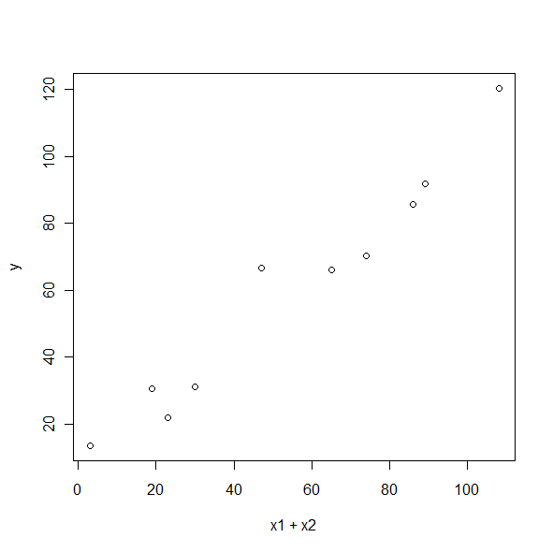
Introduzindo mais erro ainda
> y = x1+x2+rnorm(10, 0, 10) #Erros N(0,10)
> plot(x1+x2, y)
> lm(y ~ x1+x2)
Call:
lm(formula = y ~ x1 + x2)
Coefficients:
(Intercept) x1 x2
9.9178 -0.1257 1.0351

Slide 27
Introduzindo ainda mais erros
> result3 = lm(y ~ x1+x2)
> summary(result3)
...
Coefficients:
Estimate Std. Error t value Pr(>|t|)
(Intercept) 9.9178 5.5847 1.776 0.119
x1 -0.1257 1.1647 -0.108 0.917
x2 1.0351 0.1066 9.706 2.60e-05 ***
---
Signif. codes: 0 ‘***’ 0.001 ‘**’ 0.01 ‘*’ 0.05 ‘.’ 0.1 ‘ ’ 1
Residual standard error: 8.031 on 7 degrees of freedom
Multiple R-squared: 0.9584, Adjusted R-squared: 0.9465
F-statistic: 80.56 on 2 and 7 DF, p-value: 1.473e-05

Slide 28
A regressão passou no teste-F
A hipótese de que todos os parâmetros são nulos (zero) não pode ser aceita
Nenhum dos parâmetros de regressão é significantemente diferente de zero
Contradição conhecida como o problema da multicolinearidade

Slide 29
Exemplo 15.2 em R
> lmr=lm(cpu.time~disk.io+mem.size); summary(lmr)
…
Coefficients:
Estimate Std. Error t value Pr(>|t|)
(Intercept) -0.16145 0.91345 -0.177 0.868
disk.io 0.11824 0.19260 0.614 0.572
mem.size 0.02650 0.04045 0.655 0.548
Residual standard error: 1.151 on 4 degrees of freedom
Multiple R-squared: 0.9742, Adjusted R-squared: 0.9614
F-statistic: 75.63 on 2 and 4 DF, p-value: 0.0006638
> confint(lmr, level = 0.9)
5 % 95 %
(Intercept) -2.10877970 1.7858854
disk.io -0.29236370 0.5288371
mem.size -0.05972875 0.1127317

Slide 30
Problema da multicolinearidade
Quando duas variáveis preditores são linearmente dependentes, dizemos que elas são colineares
A correlação linear é medida pelas suas correlações
Se a correlação não é zero
Indício: R² é alto, a regressão é significativa, mas nenhum dos coeficientes da regressão é estatisticamente significativo segundo o teste-t
Resultados contraditórios de testes de significância

Slide 31

O problema da multicolinearidade
Quando duas variáveis preditoras estão correlacionadas elas deixam de ser independentes entre si e ambas trazem essencialmente a mesma informação
Nenhuma pode contribuir significativamente para a variação de y depois que a outra foi incluída
Juntas, elas constribuem muito; se ambas forem removidas do modelo, a qualidade do modelo seria pior!
Notes:
O modelo, no geral, casa bem com os dados, mas as variáveis preditoras correlacionadas adicionadas no fim do modelo não contribuem significativamente

Slide 32
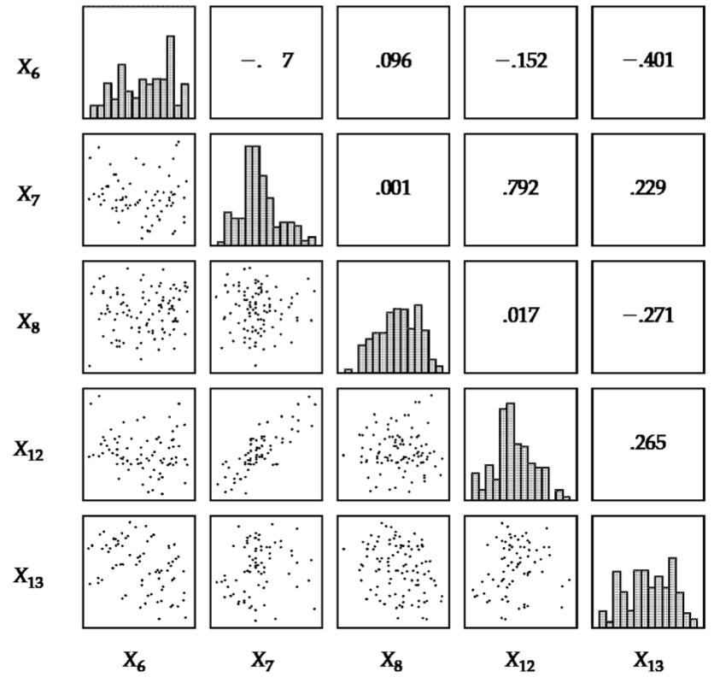
Matriz de correlação

Slide 34
No R
Função panel.cor
Função panel.hist (ver em ?pairs)
Comando para gerar o gráfico:
#prepara dados
dados=data.frame(disk.io, mem.size)
pairs(dados, diag.panel=panel.hist, upper.panel=panel.cor)

Slide 35
Problema da multicolinearidade
Precisamos encontrar a correlação entre vários pares x_{i}
Quando a correlação for alta devemos eliminar uma das variáveis do modelo e refazer os cálculos
Se a significância da regressão aumentar, então concluímos que a correlação forte estava causando o problema

Slide 36
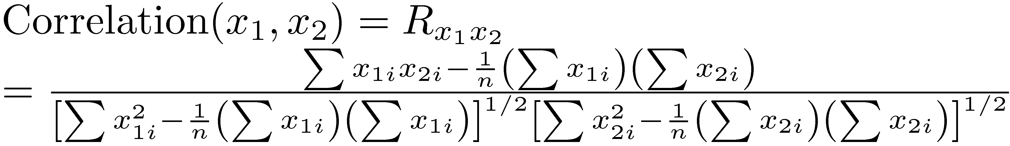
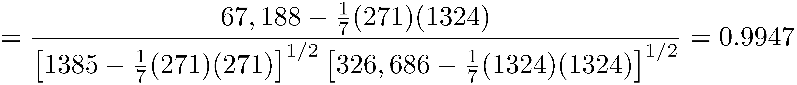
Exemplo 15.3
Encontramos resultados contraditórios no exemplo 15.2
R² foi alto, mas nenhum dos parâmetros era diferente de zero no nível de significância estudado
Correlação é alta ⇒ Programas com tamanho grande na memória fazem mais operações de I/O

Slide 37
Correlação e Pearson
> cor(dados)
disk.io mem.size
disk.io 1.000000 0.994676
mem.size 0.994676 1.000000

Slide 38
Exemplo 15.3 em R
> cor(disk.io, mem.size,method=“pearson”)
[1] 0.994676
> lmr=lm(cpu.time~disk.io)
> summary(lmr)
…
Coefficients:
Estimate Std. Error t value Pr(>|t|)
(Intercept) -0.008282 0.831105 -0.01 0.992
disk.io 0.243756 0.018681 13.05 4.72e-05 ***
---
Signif. codes: 0 ‘***’ 0.001 ‘**’ 0.01 ‘*’ 0.05 ‘.’ 0.1 ‘ ’ 1
Residual standard error: 1.083 on 5 degrees of freedom
Multiple R-squared: 0.9715, Adjusted R-squared: 0.9658
F-statistic: 170.3 on 1 and 5 DF, p-value: 4.716e-05

Slide 39
Exemplo 15.3 em R
> lmr=lm(cpu.time~mem.size)
> summary(lmr)
…
Residuals:
1 2 3 4 5 6 7
-1.3284 1.4156 -0.1172 -0.4725 -0.4965 1.2235 -0.2245
Coefficients:
Estimate Std. Error t value Pr(>|t|)
(Intercept) -0.2556 0.8425 -0.303 0.774
mem.size 0.0512 0.0039 13.128 4.58e-05 ***
---
Signif. codes: 0 ‘***’ 0.001 ‘**’ 0.01 ‘*’ 0.05 ‘.’ 0.1 ‘ ’ 1
Residual standard error: 1.077 on 5 degrees of freedom
Multiple R-squared: 0.9718, Adjusted R-squared: 0.9662
F-statistic: 172.4 on 1 and 5 DF, p-value: 4.577e-05

Slide 40
Exemplo 15.3 (Cont)
Conclusão? Tanto o número de operações de I/O quanto o tamanho da memória em uso podem ser usados para estimar o tempo de CPU, mas não ambas ao mesmo tempo!
Lição:
Adicionar uma variável preditora nem sempre melhora a regressão
Se a variável estiver correlacionada com outros preditores, isto pode reduzir a precisão estatística da regressão

Slide 41
Seleção das variáveis
Teoria forte: use o seu conhecimento sobre o que está sendo estudado
Erro de medição: você confia na amostra que vai usar para gerar o modelo de regressão?
Erro de especificação: incluir variáveis irrelevantes ou omitir variáveis relevantes

Slide 42
Projeto de regressão
O tamanho da amostra
Está sob controle do pesquisador
O poder estatístico é bastante influenciado por n
Amostras pequenas (< 30 elementos)
Apropriada apenas para regressão simples e evidencia apenas relacionamentos fortes
Amostras muito grandes (> 1000)
Torna quase todo preditor importante
Significância prática != significância estatística

Slide 43
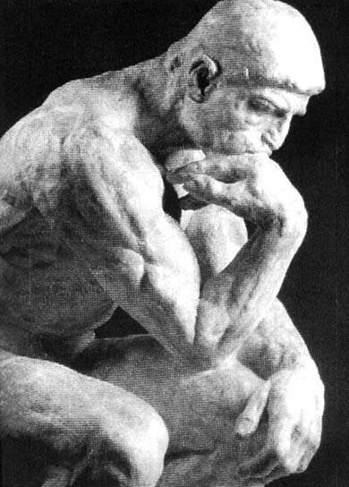
Vamos pensar um pouco
N = tamanho da amostra
k = número de preditores
O que acontece com o poder estatístico se N aumentar?
O que acontece com o poder estatístico se k aumentar?
E se eu quiser aumentar o nível de confiança, o que acontece com o poder estatístico?

Slide 44
Mas e aí… Que n devo usar?
Mínimo de 5:1
Para cada variável independente temos no mínimo 5 observações
Graus de liberdade, “generabilidade” e overfitting
n – (nº de parâmetros estimados) = n-k-1
Resultado generalizável precisa de sample representativo e de maior tamanho
Maior precisão possível e maior grau de liberdade possível
Regras 15:1 e 20:1 (ou 50:1)

Slide 45
Limitações
As variáveis preditoras tem que ser quantitativas
A variável de resposta tem que variar linearmente com a variação das variáveis preditoras
E quando queremos algo diferente?

Slide 46

Com o intuito de usar variáveis de natureza não métrica
Com o intuito de representar outros relacionamentos não lineares
Transforme
os dados

Slide 47
Regressão linear com preditores categóricos

Slide 48
Regressão com alguns preditores categóricos
Exemplo: tipo de CPU
Modelar tempo de CPU de um programa em função do tipo de CPU com regressão
Duas categorias
Uma alternativa:
b_{j} representa a diferença do efeito das duas alternativas
Outra alternativa:
Diferença dos efeitos dos dois níveis é 2b_{j}

Slide 49
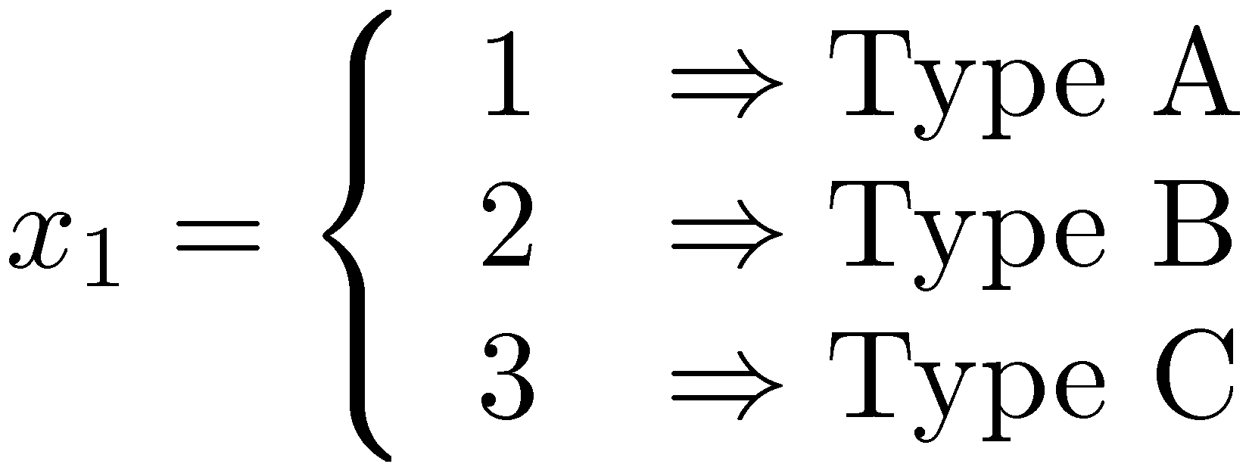
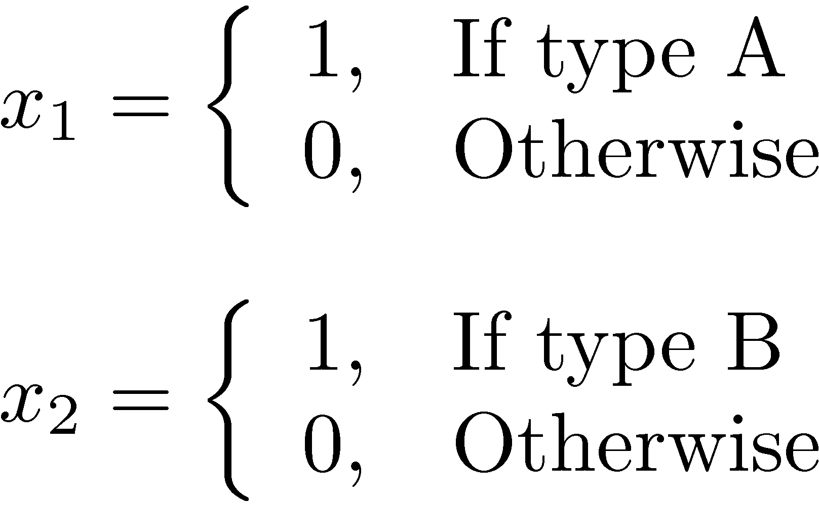
Preditores categóricos (Cont)
Para 3 categorias, o seguinte é incorreto
Esta codificação implica em uma ordem ⇒ B está na metade do caminho entre A e C; isto pode ser falso
Recomenda-se usar duas variáveis preditoras

Slide 50
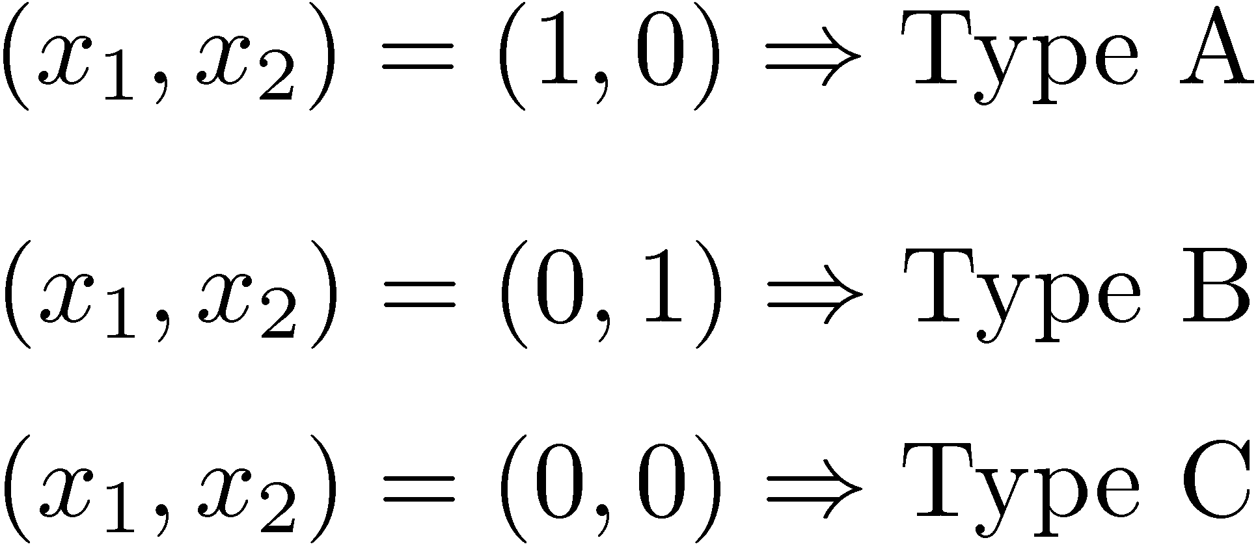
Preditores categóricos (Cont)
Neste caso,
A ordenação entre os tipo não é obrigatória

Slide 51
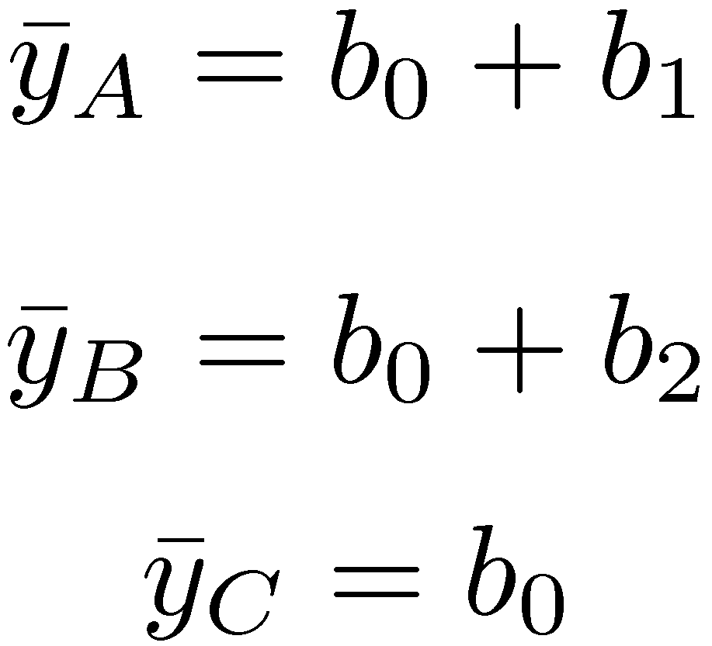
Preditores categóricos (Cont)
O valor médio de y é:
b₁ representa a diferença entre os efeitos de A e C
b₂ representa a diferença entre os efeitos de B e C
b₀ representa o efeito de C
Notes:
b0 é o efeito de C (x1 e x2 são 0); b1 é a diferença dos efeitos de A e C, então é A-C, se eu somo com C, fica A…

Slide 52
Outro jeito de usar dummy
Usar -1 em vez de zero
O que muda?
Os coeficientes informam a diferença do efeito entre o valor específico de uma categoria e a média de todas

Slide 53
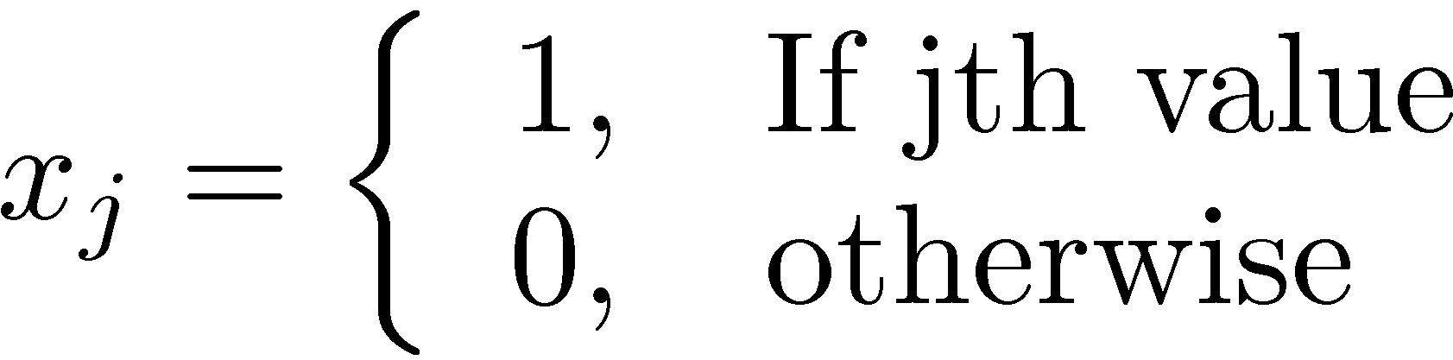
Predictores categóricos (Cont)
Nível = Nº de valores que uma variável categórica pode assumir
Para representar uma variável categórica com k níveis, defina k-1 variáveis binárias:
kº (último) valor é definido por x₁= x₂= L = x_{k-1}= 0.
b₀ = resposta média para a kª alternativa
b_{j} = diferença do efeito das alternativas j e k
Se uma das alternativas representa um padrão com o qual as outras alternativas devem ser comparadas, esta alternativa deve ser codificada como a kª

Slide 54
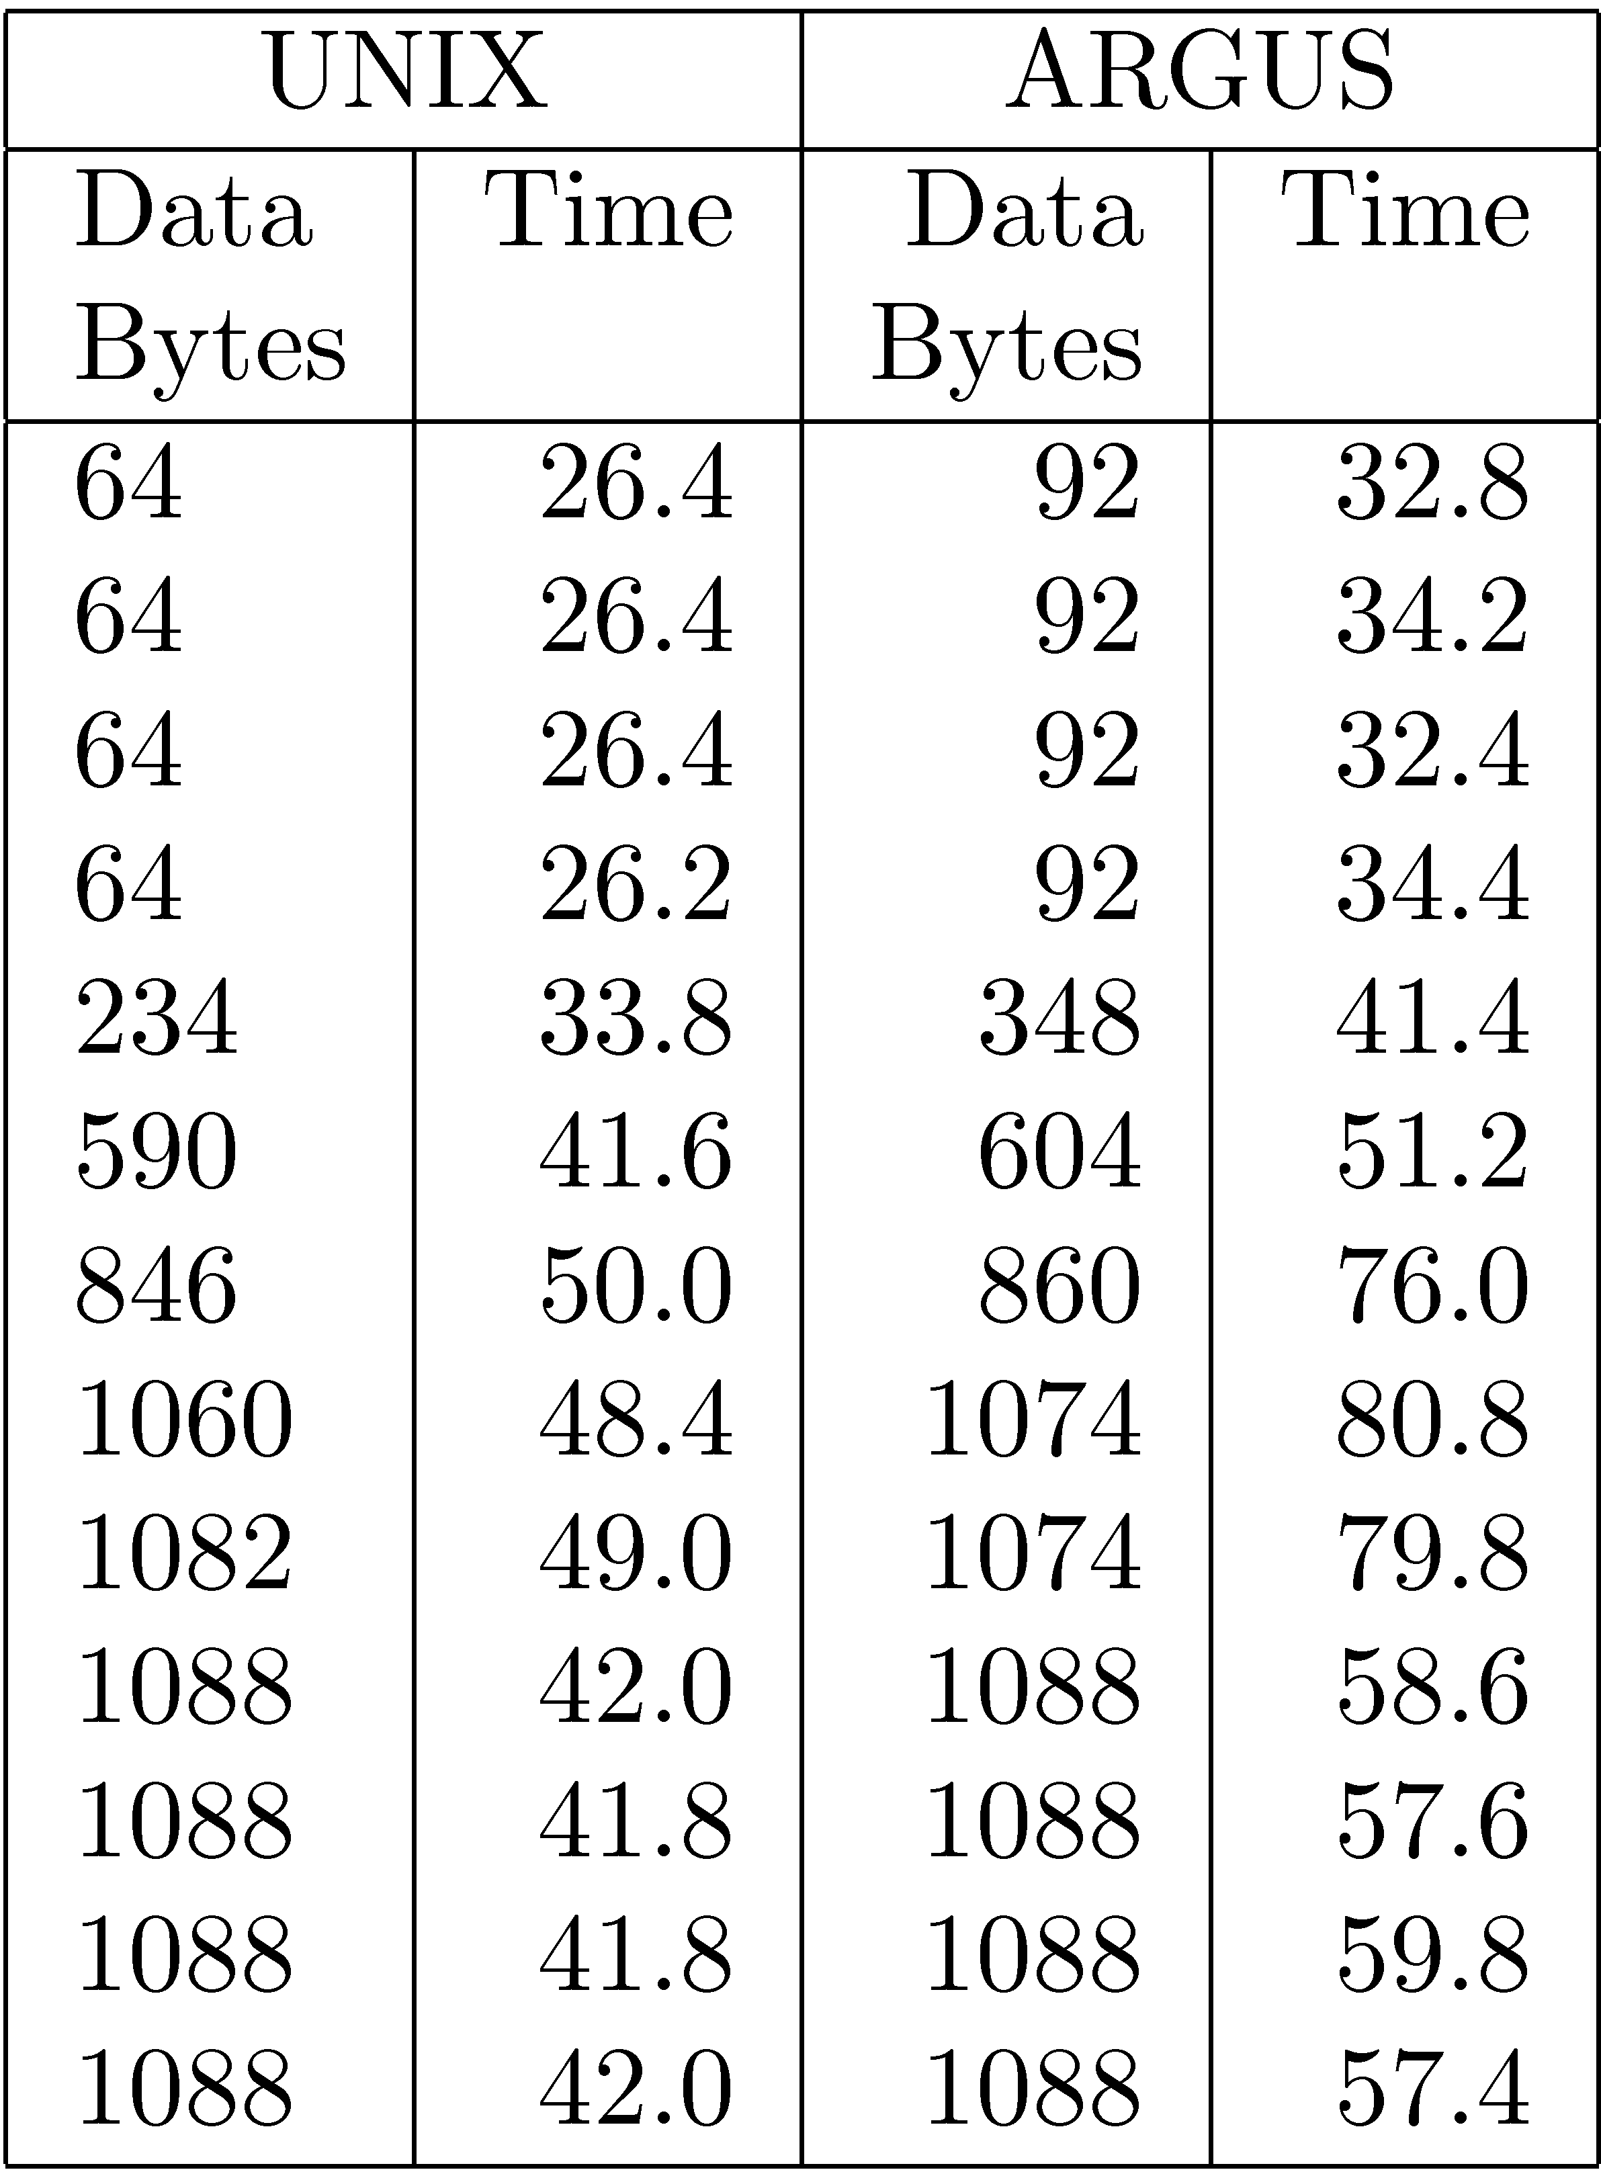
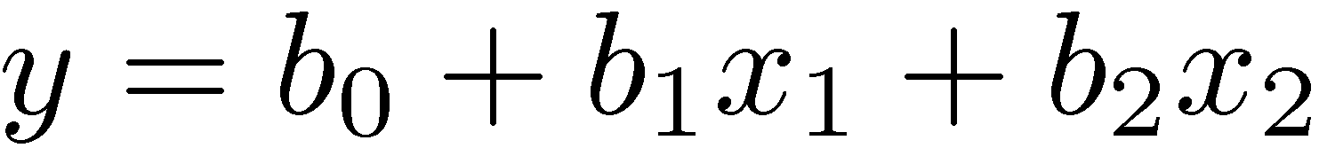
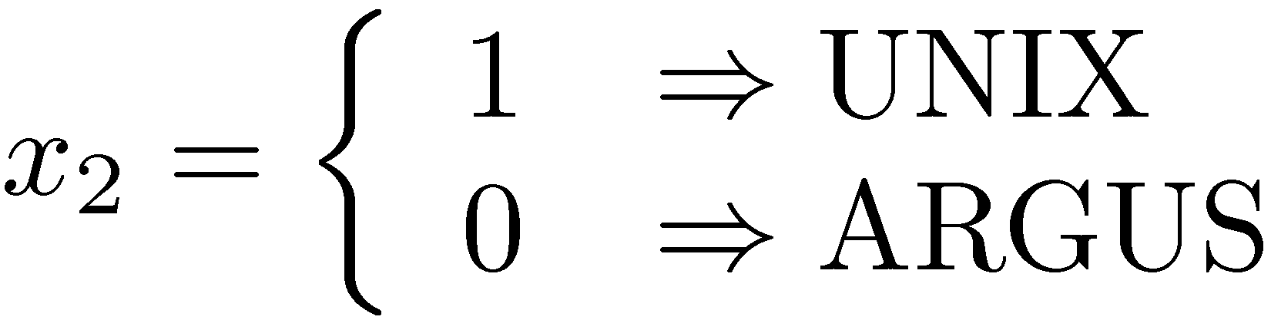
Estudo de caso 15.1: performance de RPC
Performance da RPC no Unix e no Argus
onde, y é o tempo de execução da chamada, x₁ é o tamanho do dado e

Slide 55
Exemplo em R
data=c(64, 64, 64, 64, 234, 590, 846, 1060, 1082, 1088, 1088, 1088, 1088, 92, 92, 92, 92, 348, 604, 860, 1074, 1074, 1088, 1088, 1088, 1088)
time=c(26.4, 26.4, 26.4, 26.2, 33.8, 41.6, 50, 48.4, 49, 42, 41.8, 41.8, 42, 32.8, 34.2, 32.4, 34.4, 41.4, 51.2, 76, 80.8, 79.8, 58.6, 57.6, 59.8, 57.4)
so=c(1,1,1,1,1,1,1,1,1,1,1,1,1,0,0,0,0,0,0,0,0,0,0,0,0,0)
lmrd=lm(time~data+so)

Slide 56
Exemplo em R
> summary(lmrd)
…
Coefficients:
Estimate Std. Error t value Pr(>|t|)
(Intercept) 36.739006 3.250535 11.302 7.23e-11 ***
data 0.025207 0.003532 7.137 2.87e-07 ***
so -14.926638 3.164692 -4.717 9.43e-05 ***
---
Signif. codes: 0 ‘***’ 0.001 ‘**’ 0.01 ‘*’ 0.05 ‘.’ 0.1 ‘ ’ 1
Residual standard error: 8.066 on 23 degrees of freedom
Multiple R-squared: 0.7646, Adjusted R-squared: 0.7442
F-statistic: 37.36 on 2 and 23 DF, p-value: 5.955e-08

Slide 57
Intervalos de confiança – Exemplo com regressão linear simples
> confint(r.unix,level=.9)
5 % 95 %
(Intercept) 23.2970203 30.49860554
unix.data 0.0128112 0.02189864
> confint(r.argus,level=.9)
5 % 95 %
(Intercept) 22.60814061 39.52731836
argus.data 0.02311402 0.04428679

Slide 58
Intervalos de confiança – Exemplo com regressão linear múltipla
> confint(lmrd, level=.9)
5 % 95 %
(Intercept) 31.16800683 42.31000528
data 0.01915354 0.03125957
so -20.35051368 -9.50276247

Slide 59
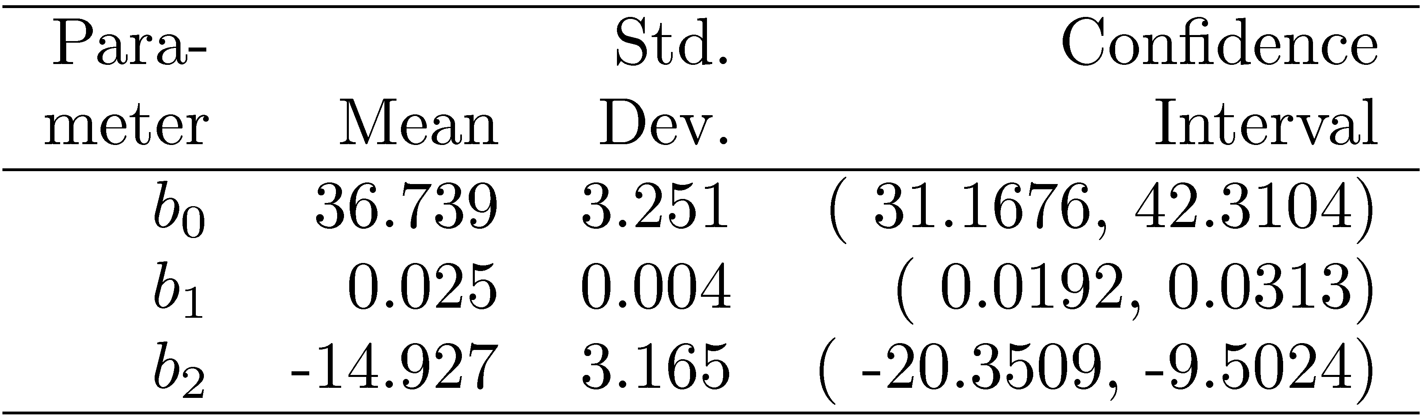
Estudo de caso 15.1 (Cont)
Os três parâmetros são significantes. A regressão explica 76.5% da variação de y
O custo de processamento por byte (tempo) para ambos os sistemas é 0,025 ms
O custo de setup é 36,73 ms no ARGUS, que é 14,927 ms maior que o custo no UNIX

Slide 60
Conclusões diferentes
No estudo de caso 14.1 concluímos que não havia diferença significativa nos tempos de setup, mas o custo por byte era diferente
No estudo de caso 15.1 concluímos o inverso!
Que conclusão está correta?
Precisamos de conhecimento sobre o domínio do problema
Usar técnicas estatísticas sem entender o sistema pode levar a conclusões erradas
O estudo de caso 14.1 baseou-se na suposição de que tanto o tempo de setup quanto o processamento dos bytes nos dois SOs eram diferentes
Os dados mostraram que o tempo de setup não era significativamente diferente para UNIX e ARGUS

Slide 61
Conclusões diferentes (Cont)
No estudo de caso 15.1 assume-se que o SO não influencia no processamento por byte
Isto só é verdade se o processamento por byte for idêntico nos dois sistemas e não envolver o SO
Se essas suposições forem verdadeiras, este modelo de regressão é mais realista para estimar valores do mundo real
Caso contrário, se o processamento dos dados segue codificação diferente nos dois sistemas, o modelo do estudo de caso 14.1 seria mais realístico

Slide 62
Seleção das variáveis
Teoria forte: use o seu conhecimento sobre o que está sendo estudado
Erro de medição: você confia na amostra que vai usar para gerar o modelo de regressão?
Erro de especificação: incluir variáveis irrelevantes ou omitir variáveis relevantes

Slide 63
Regressão curvilinear

Slide 64
Regressão curvilinear
E se a relação entre a variável de resposta e os preditores não for linear?
Lembram qual é o primeiro passo para descobrir isso?
Se a relação não for linear mas pode ser convertida para uma forma de relacionamento linear ⇒ usamos regressão curvilinear
Exemplo: y = bxª
Se aplicarmos logaritmos em ambos os lados passamos a ter uma relação linear: ln y = ln b + a ln x
ln x e ln y estão linearmente relacionados
Os valores de ln b e a podem ser encontrados através de uma regressão linear de ln y em ln x

Slide 65
Regressão curvilinear (Cont)
Não linear | Linear
y = a + b/x | y = a + b(1/x)
y = 1/(a + bx) | (1/y) = a + bx
y = x/(a + bx) | (x/y) = a + bx
y = ab^{x} | ln y = ln a + (ln b)x
y = a + bx^{n} | y = a + b(x^{n})
Se um preditor aparecer em mais de uma variável preditora transformada , é possível que as variáveis preditoras sejam correlacionadas
Tente vários subconjuntos de preditores para encontrar o subconjunto que melhor explica a variação observada em y

Slide 66
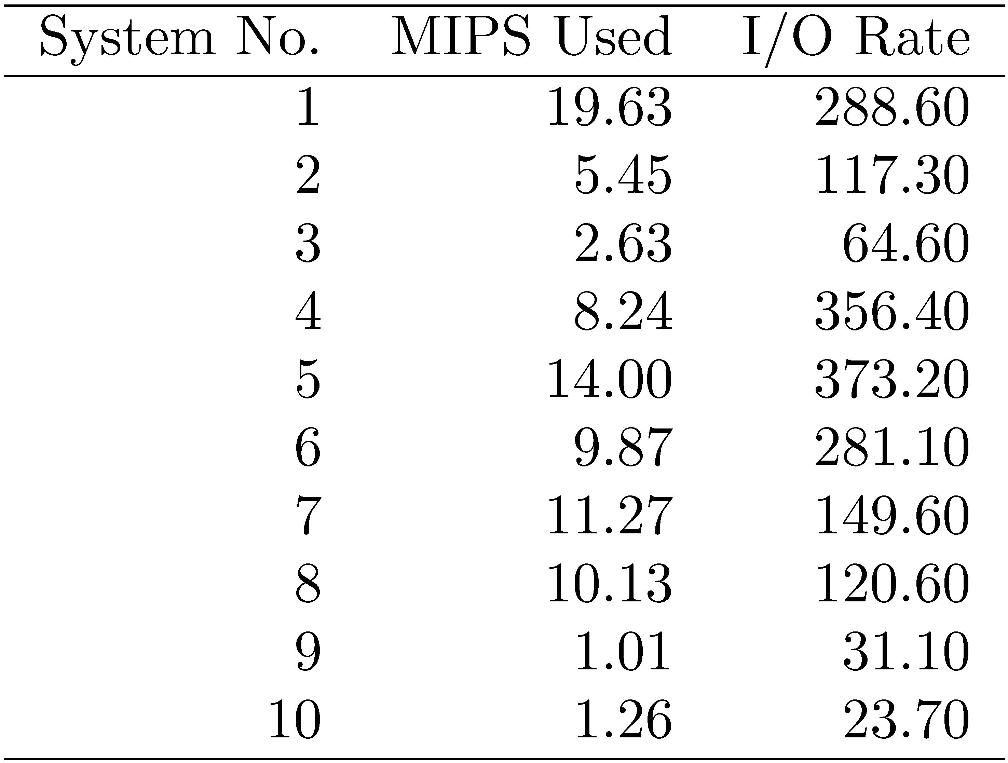
Exemplo 15.4
Lei de Amdahl: taxa de I/O é proporcional à velocidade do processador. Cada instrução executada corresponde a 1 bit de I/O em média
Mediu-se nº de I/Os e utilização em MIPS por um período de tempo

Slide 67
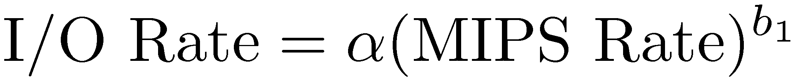
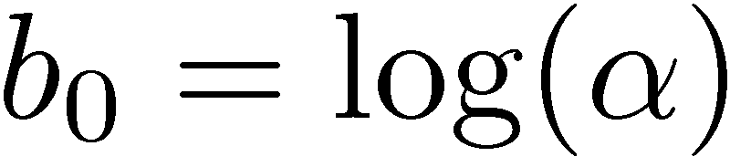
Exemplo 15.4 (Cont)
Considere que o seguinte modelo curvilinear casa com os dados:
Obtendo o log de ambos os lados temos:

Slide 68
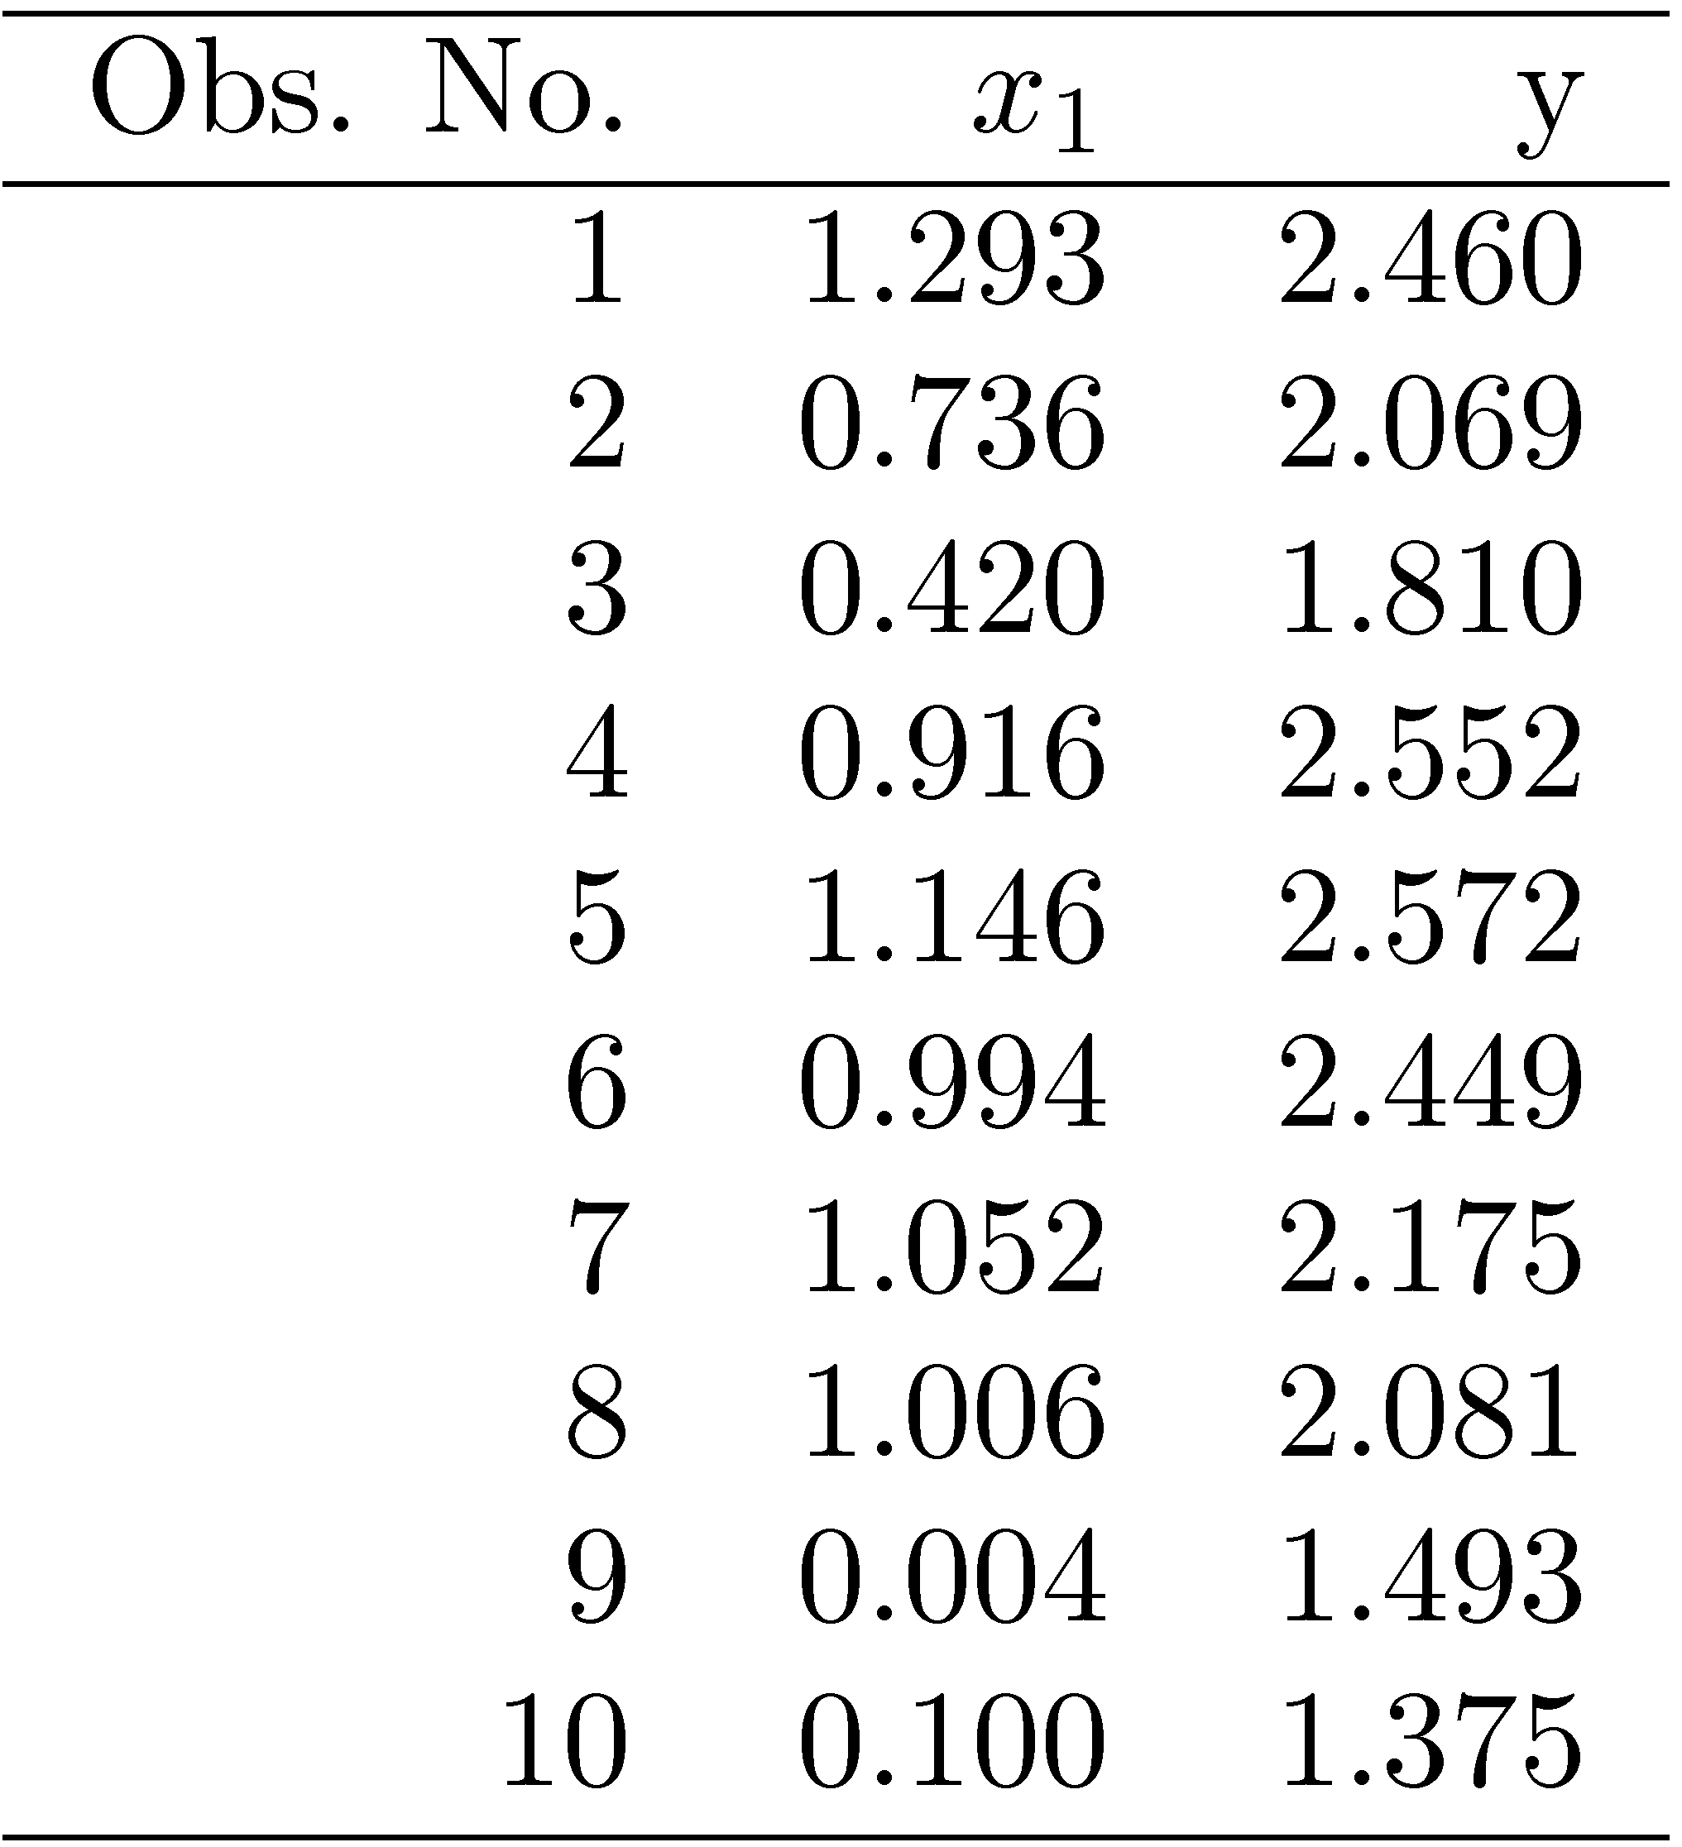
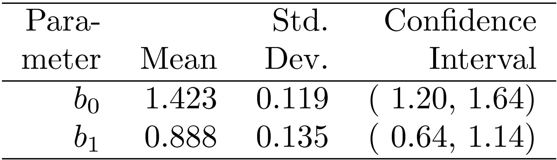
Exemplo 15.4 (Cont)
Ambos os coeficientes são significativos no nível de confiança de 90%
A regressão explica 84% da variação
Neste nível de confiança aceitamos que a relação é de fato linear, já que o intervalo de confiança de b₁ inclui 1

Slide 69
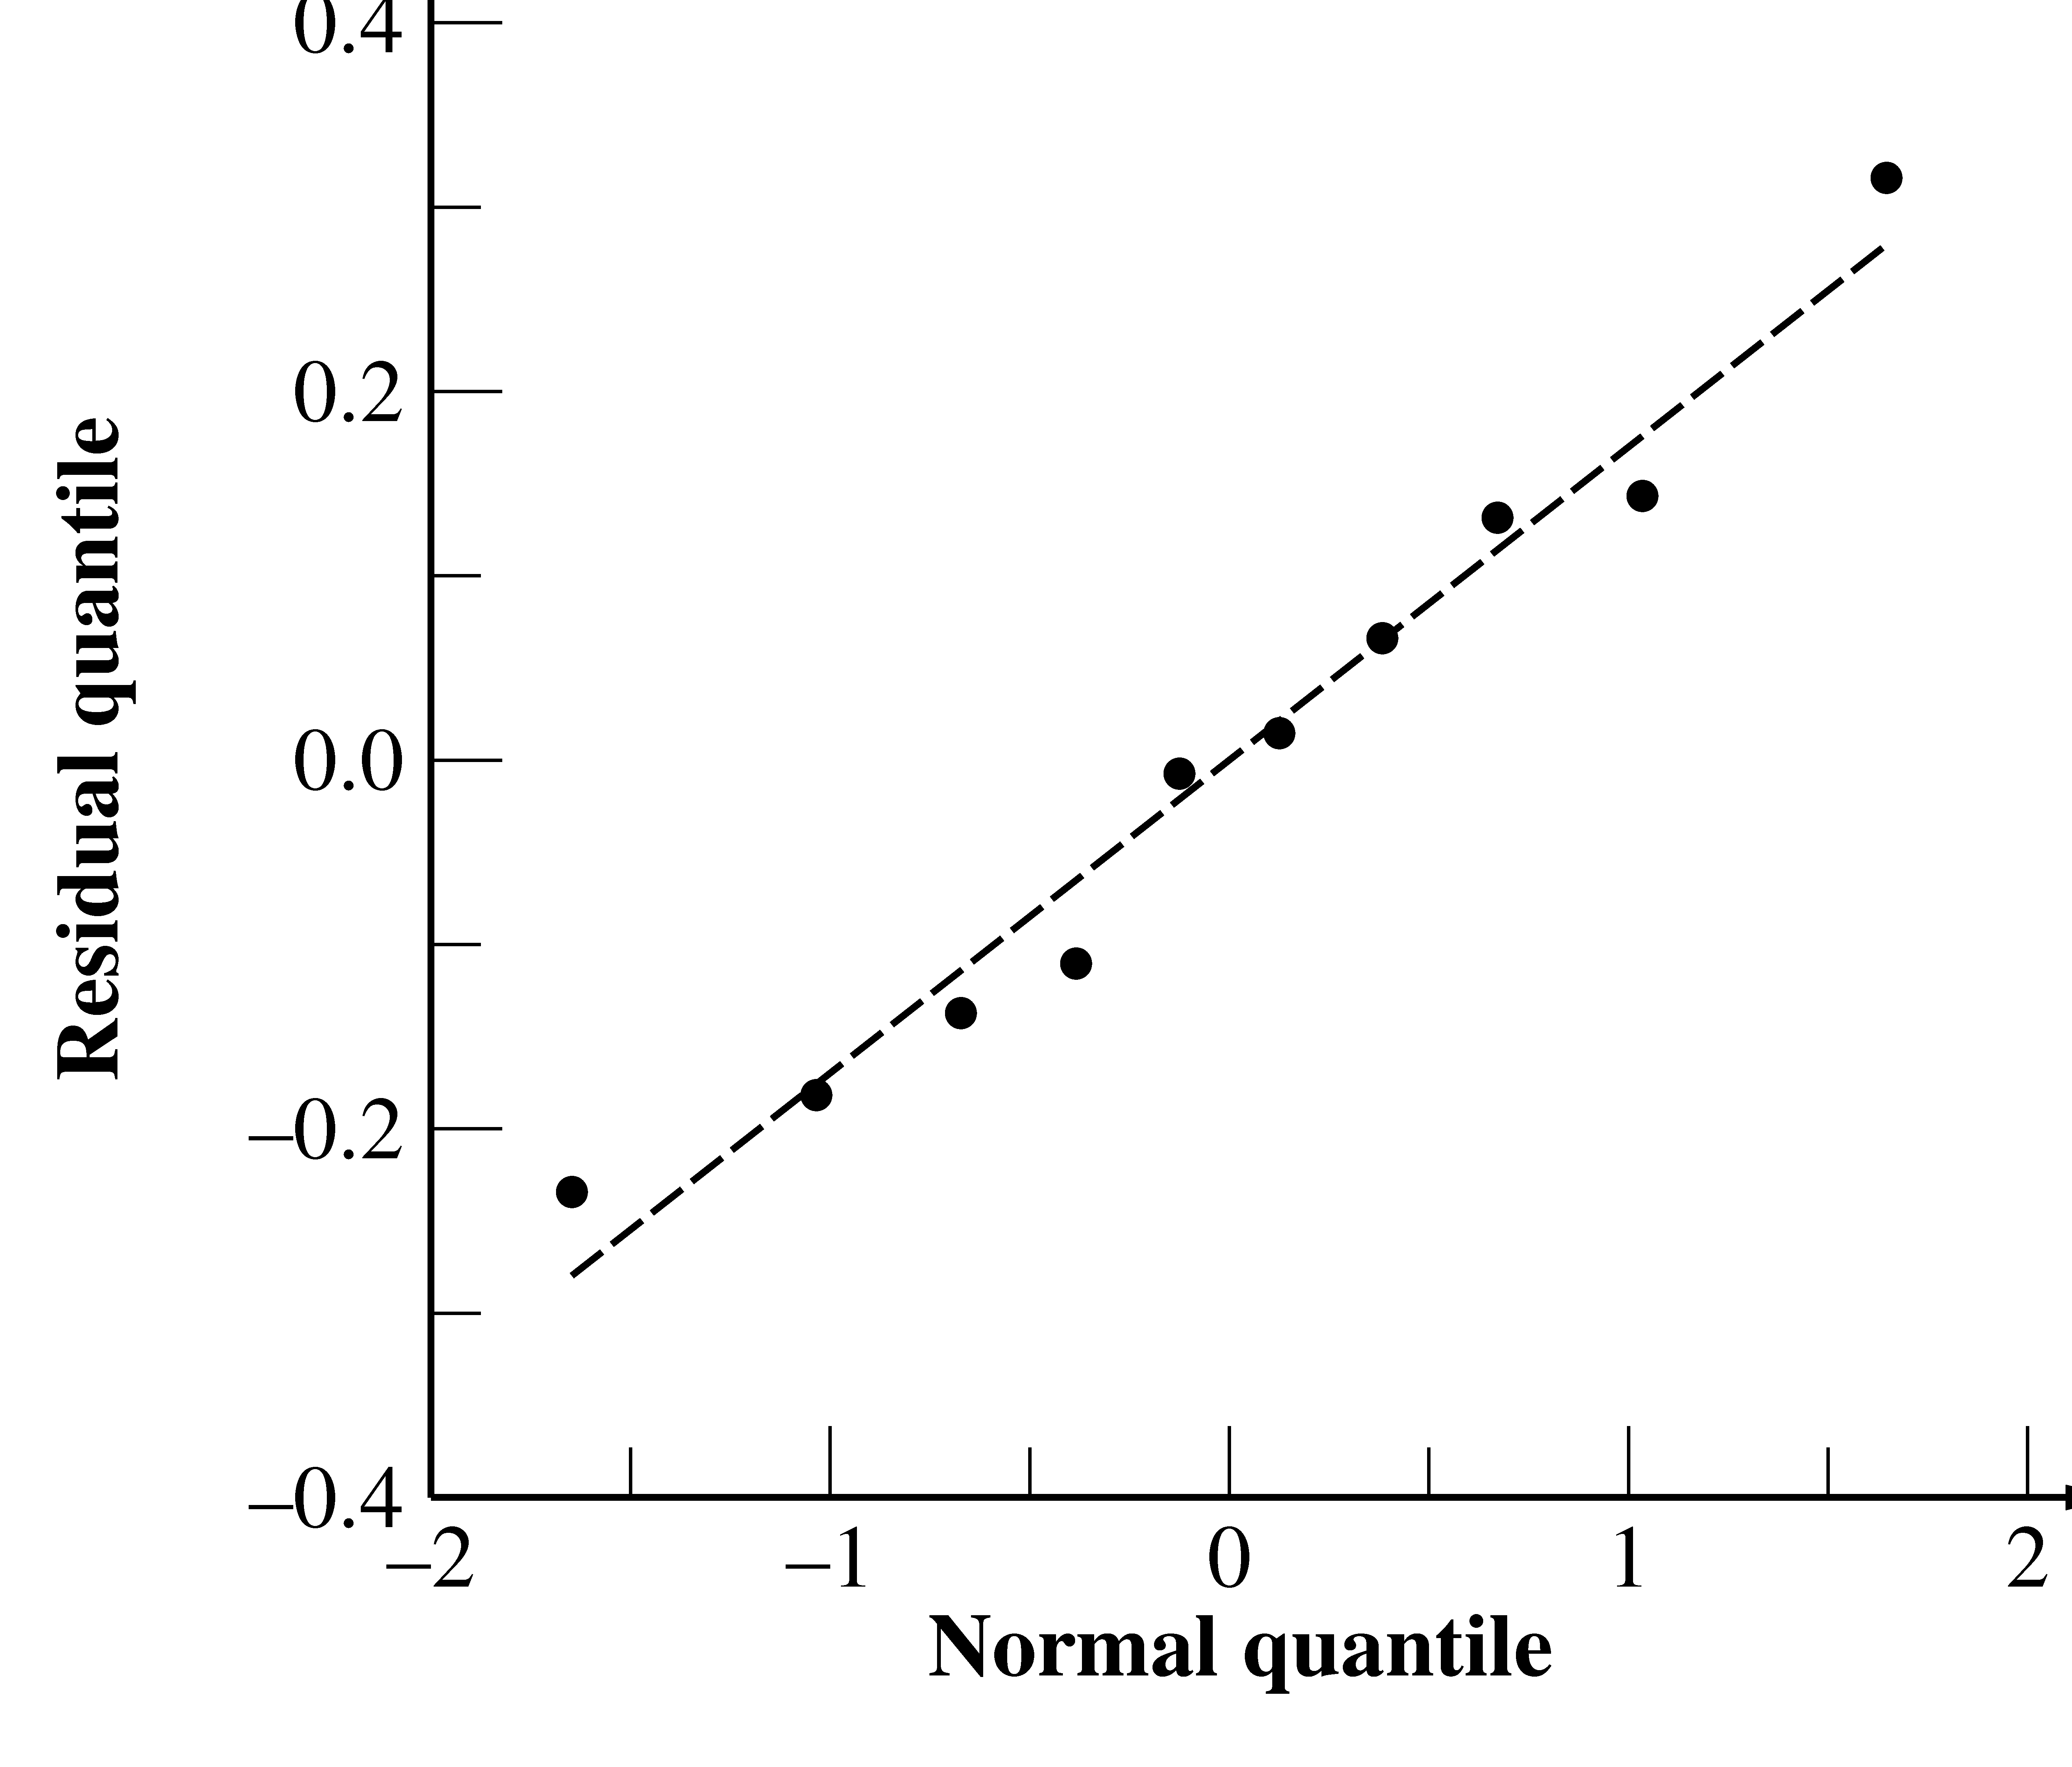
Exemplpo 15.4 (Cont)
Erros parecem ser normalmente distribuídos

Slide 70
Exemplo 15.4 em R
> mips.used=c(19.63, 5.45, 2.63, 8.24, 14, 9.87, 11.27, 10.13, 1.01, 1.26)
> io.rate=c(288.6, 117.3, 64.60, 356.4, 373.2, 281.1, 149.6, 120.6, 31.1, 23.7)
> lm.log10= lm(log10(io.rate) ~ log10(mips.used))
summary(lm.log10)
Call:
lm(formula = log10(io.rate) ~ log10(mips.used))
Residuals:
Min 1Q Median 3Q Max
-0.234311 -0.130548 0.003576 0.115157 0.315898
Coefficients:
Estimate Std. Error t value Pr(>|t|)
(Intercept) 1.4229 0.1185 12.003 2.14e-06 ***
log10(mips.used) 0.8878 0.1355 6.554 0.000178 ***
---
Signif. codes: 0 ‘***’ 0.001 ‘**’ 0.01 ‘*’ 0.05 ‘.’ 0.1 ‘ ’ 1
Residual standard error: 0.1807 on 8 degrees of freedom
Multiple R-squared: 0.843, Adjusted R-squared: 0.8234
F-statistic: 42.96 on 1 and 8 DF, p-value: 0.0001777

Slide 71
Ex. em R: Regressão polinomial
Dados obtidos por Galileo sobre corpo que cai com componente horizontal = parábola
dist = c(253, 337,395,451,495,534,574)
height = c(100,200,300,450,600,800,1000)
lm.2 = lm(dist ~ height + I(height^2)) # tenta quadrático
lm.3 = lm(dist ~ height + I(height^2) + I(height^3)) # tenta cúbico
lm.2
(Intercept) height I(height^2)
200.211950 0.706182 -0.000341
> lm.3
(Intercept) height I(height^2) I(height^3)
1.555e+02 1.119e+00 -1.254e-03 5.550e-07
dist.quad.fit = 200.211950 + .706182 * height -0.000341 * height^2
dist.cube.fit = 155.5 + 1.119 * height - .001234 * height^2 + .000000555 * height^3
plot(height, dist)
lines(height,dist.quad.fit,lty=1,col="blue")
lines(height,dist.cube.fit,lty=2,col="red")
legend(600,400,c("regressao quadratica","regressao cubica"),lty=1:2,col=c("blue","red"))

Slide 73
Ex. em R: Regressão curvilinear quadrática e cúbica (Cont)
> summary(lm.2)
…
Residuals:
1 2 3 4 5 6 7
-14.420 9.192 13.624 2.060 -6.158 -12.912 8.614
Coefficients:
Estimate Std. Error t value Pr(>|t|)
(Intercept) 2.002e+02 1.695e+01 11.811 0.000294 ***
height 7.062e-01 7.568e-02 9.332 0.000734 ***
I(height^2) -3.410e-04 6.754e-05 -5.049 0.007237 **
---
Signif. codes: 0 ‘***’ 0.001 ‘**’ 0.01 ‘*’ 0.05 ‘.’ 0.1 ‘ ’ 1
Residual standard error: 13.79 on 4 degrees of freedom
Multiple R-squared: 0.9902, Adjusted R-squared: 0.9852
F-statistic: 201.1 on 2 and 4 DF, p-value: 9.696e-05

Slide 74
Ex. em R: Regressão curvilinear quadrática e cúbica (Cont)
> summary(lm.3)
…
Residuals:
1 2 3 4 5 6 7
-2.35639 3.52782 1.83769 -4.43416 0.01945 2.21560 -0.81001
Coefficients:
Estimate Std. Error t value Pr(>|t|)
(Intercept) 1.555e+02 8.182e+00 19.003 0.000318 ***
height 1.119e+00 6.454e-02 17.332 0.000419 ***
I(height^2) -1.254e-03 1.360e-04 -9.220 0.002699 **
I(height^3) 5.550e-07 8.184e-08 6.782 0.006552 **
---
Signif. codes: 0 ‘***’ 0.001 ‘**’ 0.01 ‘*’ 0.05 ‘.’ 0.1 ‘ ’ 1
Residual standard error: 3.941 on 3 degrees of freedom
Multiple R-squared: 0.9994, Adjusted R-squared: 0.9988
F-statistic: 1658 on 3 and 3 DF, p-value: 2.512e-05

Slide 75
Outliers
Observações muito diferentes das demais observações podem ser outliers
Incluir os outliers na análise pode modificar muito as conclusões
Excluir o outlier da análise pode levar a conclusões erradas se o outlier representa uma observação correta do sistema
Existem testes estatísticos para identificar outliers
ex. Teste de Grubbs, Teste de Dixon Q
Prática: olhar o gráfico de dispersão dos gráficos
Notes:
Chauvenet's criterion
Grubbs' test for outliers
Peirce's criterion^{[5]}

Slide 76
Outliers (Cont)
Investigar se existem erros experimentais que estão gerando os outliers
Realizar outros experimentos nas vizinhaças das observações distantes para verificar se o valor é realmente típico
Depois de eliminar a possibilidade de erros experimentais você decide se inclui ou não os outliers em sua análise baseado em sua intuição
Outra alternativa é dividir a região de operação em duas (ou mais) sub-regiões e obter modelos separados para cada sub-região

Slide 77
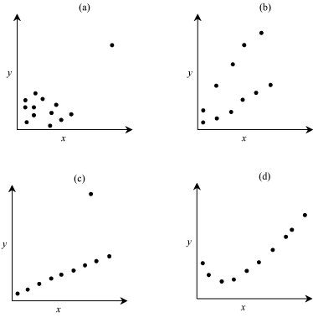
Erros comuns em regressão
Não verificar se a relação é linear
Acreditar em resultados automáaticos sem verificação gráfica
Em todos estes casos R² é alto
Um valor alto de R² é bom mas não suficiente para indicar um bom modelo

Slide 78
Erros comuns em regressão (Cont)
Associar valores númericos de parâmetros a sua importância
Tempo de CPU em segundos = 0,01 (nº de operações de I/O) + 0,001 (tamanho de memória em kilobytes)
0,001 é muito pouco ≠> tamanho da memória pode ser ignorado
Tempo de CPU em milisegundos = 10 (nº de operações de I/O) + 1 (tamanho de memória em kilobytes)
Tempo de CPU em segundos = 0,01 (nº de operações de I/O) + 1 (tamanho de memória em bytes)
Não encontrar os intervalos de confiança dos parâmetros de regressão
Não calcular o coeficiente de determinação

Slide 79
Erros comuns em regressão (Cont)
Confundir coeficiente de determinação com coeficiente de correlação. Ex. R=0.8, R²=0.64
Usar variáveis altamente correlacionadas como preditoras
Começar com o máximo de variáveis preditores pode levar a muitos problemas de colinearidade
Usar muitas variáveis preditoras
k preditores ⇒ 2^{k}-1 sub-conjuntos
O subconjunto de preditores que resulta no máximo R² é o melhor
Sub-conjuntos que resultam em R² próximos podem ser usados
Ex. o segundo melhor resultado tem 1 variável preditora e o melhor tem 5

Slide 80
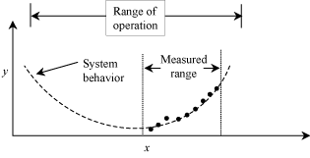
Erros comuns em regressão (Cont)
Cobrir apenas um pequeno subconjunto do range de operação possível. Ex. medir performance do sistema com 10 ou 20 usuários quando mais de 100 são permitidos
Usar regressão para estimar valores de y que estão bem distantes da região medida

Slide 81
Erros comuns em regressão (Cont)
Assumir que um bom preditor é uma boa variável de controle
Correlação ⇒ estimar o valor de uma variável a partir da outra variável ≠> controlar a resposta com o preditor
Ex. Vimos o modelo de regressão que relaciona Nº de operações de I/O com tempo de CPU. Este modelo pode ser usado para estimar o número de operações de I/O dado um tempo de CPU
x₁ e x₂ controladas por w
x₁ e x₂ são correlacionadas e podem ser bons preditores um do outro
w também pode ser usado para estimar x₁ e x₂
A predição opera em muitas direções
O controle opera em uma única direção

Slide 82
O Maior de todos os erros
Usar tamanho de amostra inapropriado

Slide 83
Leitura recomendada
Raj Jain
Hair

Slide 84
Transformações nos dados

Slide 85

Transformações
Usar uma função de y em vez de usar y
Parece um subconjunto de regressão não linear, mas podemos usar transformações em outras situações além de regressão
Exemplo:
Quando transformar???

Slide 86
Transformações (Cont)
Existem considerações físicas que indicam que uma função da variável de resposta deve ser usada em vez dela própria
Você mediu tempo entre chegadas de requisições
Você sabe que existe uma correlação linear entre número de chegadas por unidade de tempo e um certo preditor
Você deve investigar o uso de 1/y
O range dos dados cobre muitas ordens de magnitude e você tem amostras pequenas
y_{max}/y_{min} é grande
Alguma transformação que reduza o range da variação
Se o critério da homoscedasticidade for violado

Slide 87
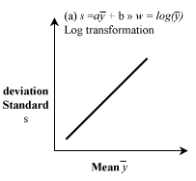
Transformações úteis (Cont)
Diagrama de dispersão indica que os resíduos têm variância não homogênea
Plote um gráfico do desvio padrão dos resíduos para cada valor de como uma função da média de
Se este gráfico for linear ( ) uma transformação logaritmica de y (w = a ln y) ajuda a estabilizar a variância
Só é válido quando y_{max}/y_{min} for grande

Slide 88
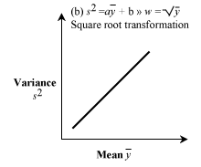
Transformações úteis (Cont)
Se y for uma variável aleatória que tem distribuíção de Poisson, então a variância e média se relacionam assim
ou
Um gráfico da variância dos resíduos para cada valor de como uma função de é linear ( ), então uma transformação de raiz quadrada ajuda a estabilizar a variância

Slide 89
Transformações (Cont)
Quando y é uma proporção
Arcoseno:
Transformação omega:
Mapeia [0,1] em [-∞,+∞]
Útil quando os valores de y são muito grandes ou muito pequenos

Slide 90
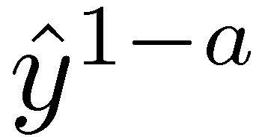
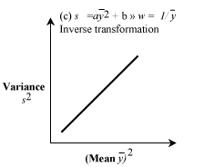
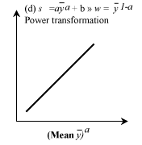
Transformações úteis (Cont)
yª é estimado por regressão a partir dos preditores
O desvio padrão dos resíduos s_{e} é proporcional a

Slide 91
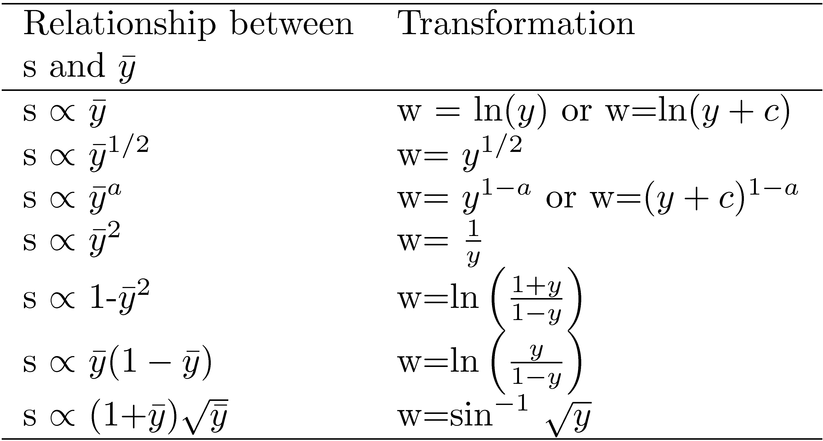
Transformações (Cont)
y também pode precisar ser “shiftado”
O y usado para ser transformado é y+c

Slide 92
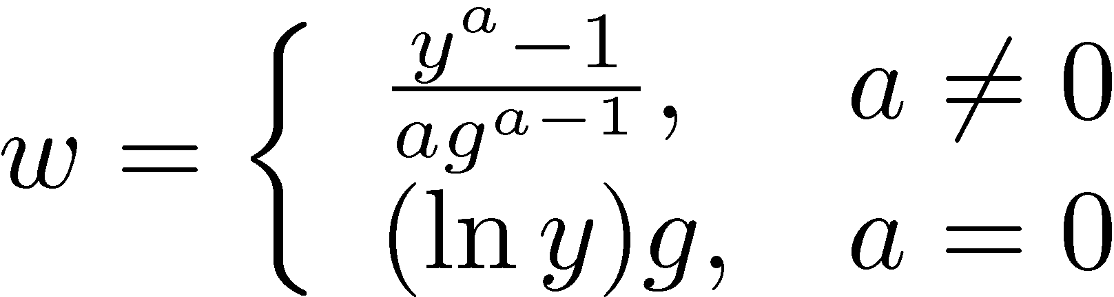
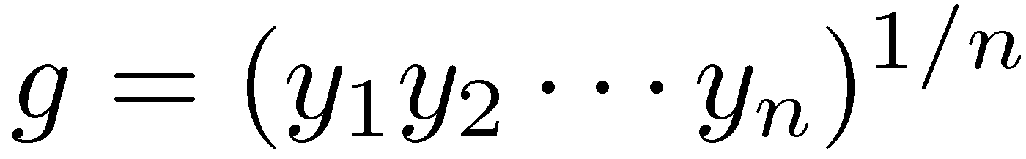
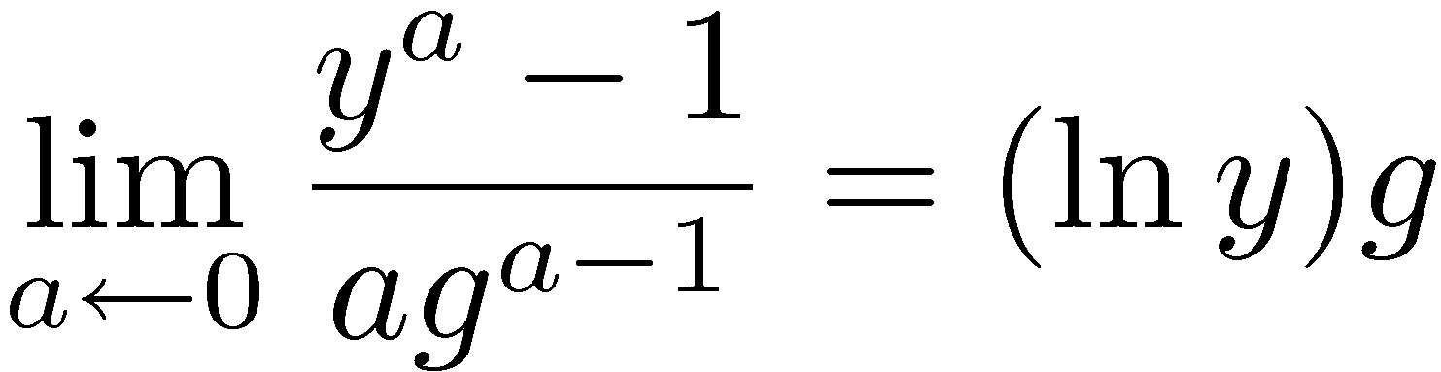
Transformação Box-Cox
Se o valor do expoente a em uma transformação de potência não é conhecido
Onde g é a média geonétrica das respostas:
Uma transformação Box-Cox tem a propriedade de que w está na mesma unidade que y para todos os valores do expoente a
Todos os valores reais de a, positivos ou negativos podem ser testados. A transformação é contínua em zero, pois

Slide 93
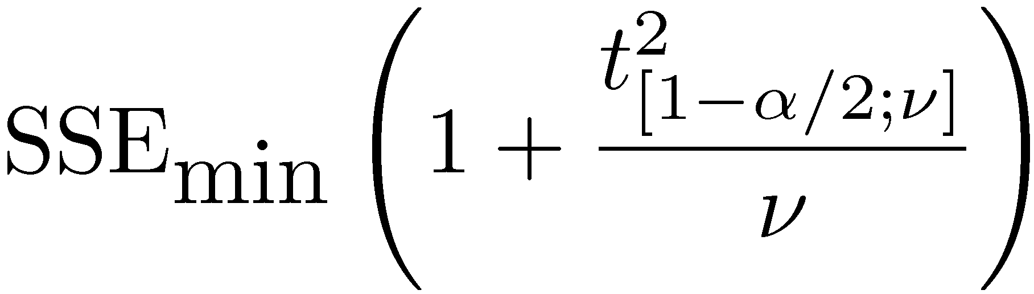
Transformação Box-Cox (Cont)
Tentar regressões para vários valores de a e usar o que retornar o menor SSE (plot de SSE versus a)
Use valores simples de a
Se a=0.52 resultou no menor SSE e o SSE obtido quando a=0.5 não é significativamente maior, 0,5 é preferível
O intervalo de 100(1-α) de confiança para a inclui todos os valores para os quais SSE é menor que
Onde SSE_{min} é o mínimo SSE encontrado e v é o número de graus de liberdade para os resíduos
Se o IC de a incluir 1 a hipótese de que a relação é linear não pode ser rejeitada, assim, não precisamos de transformação alguma

Slide 94
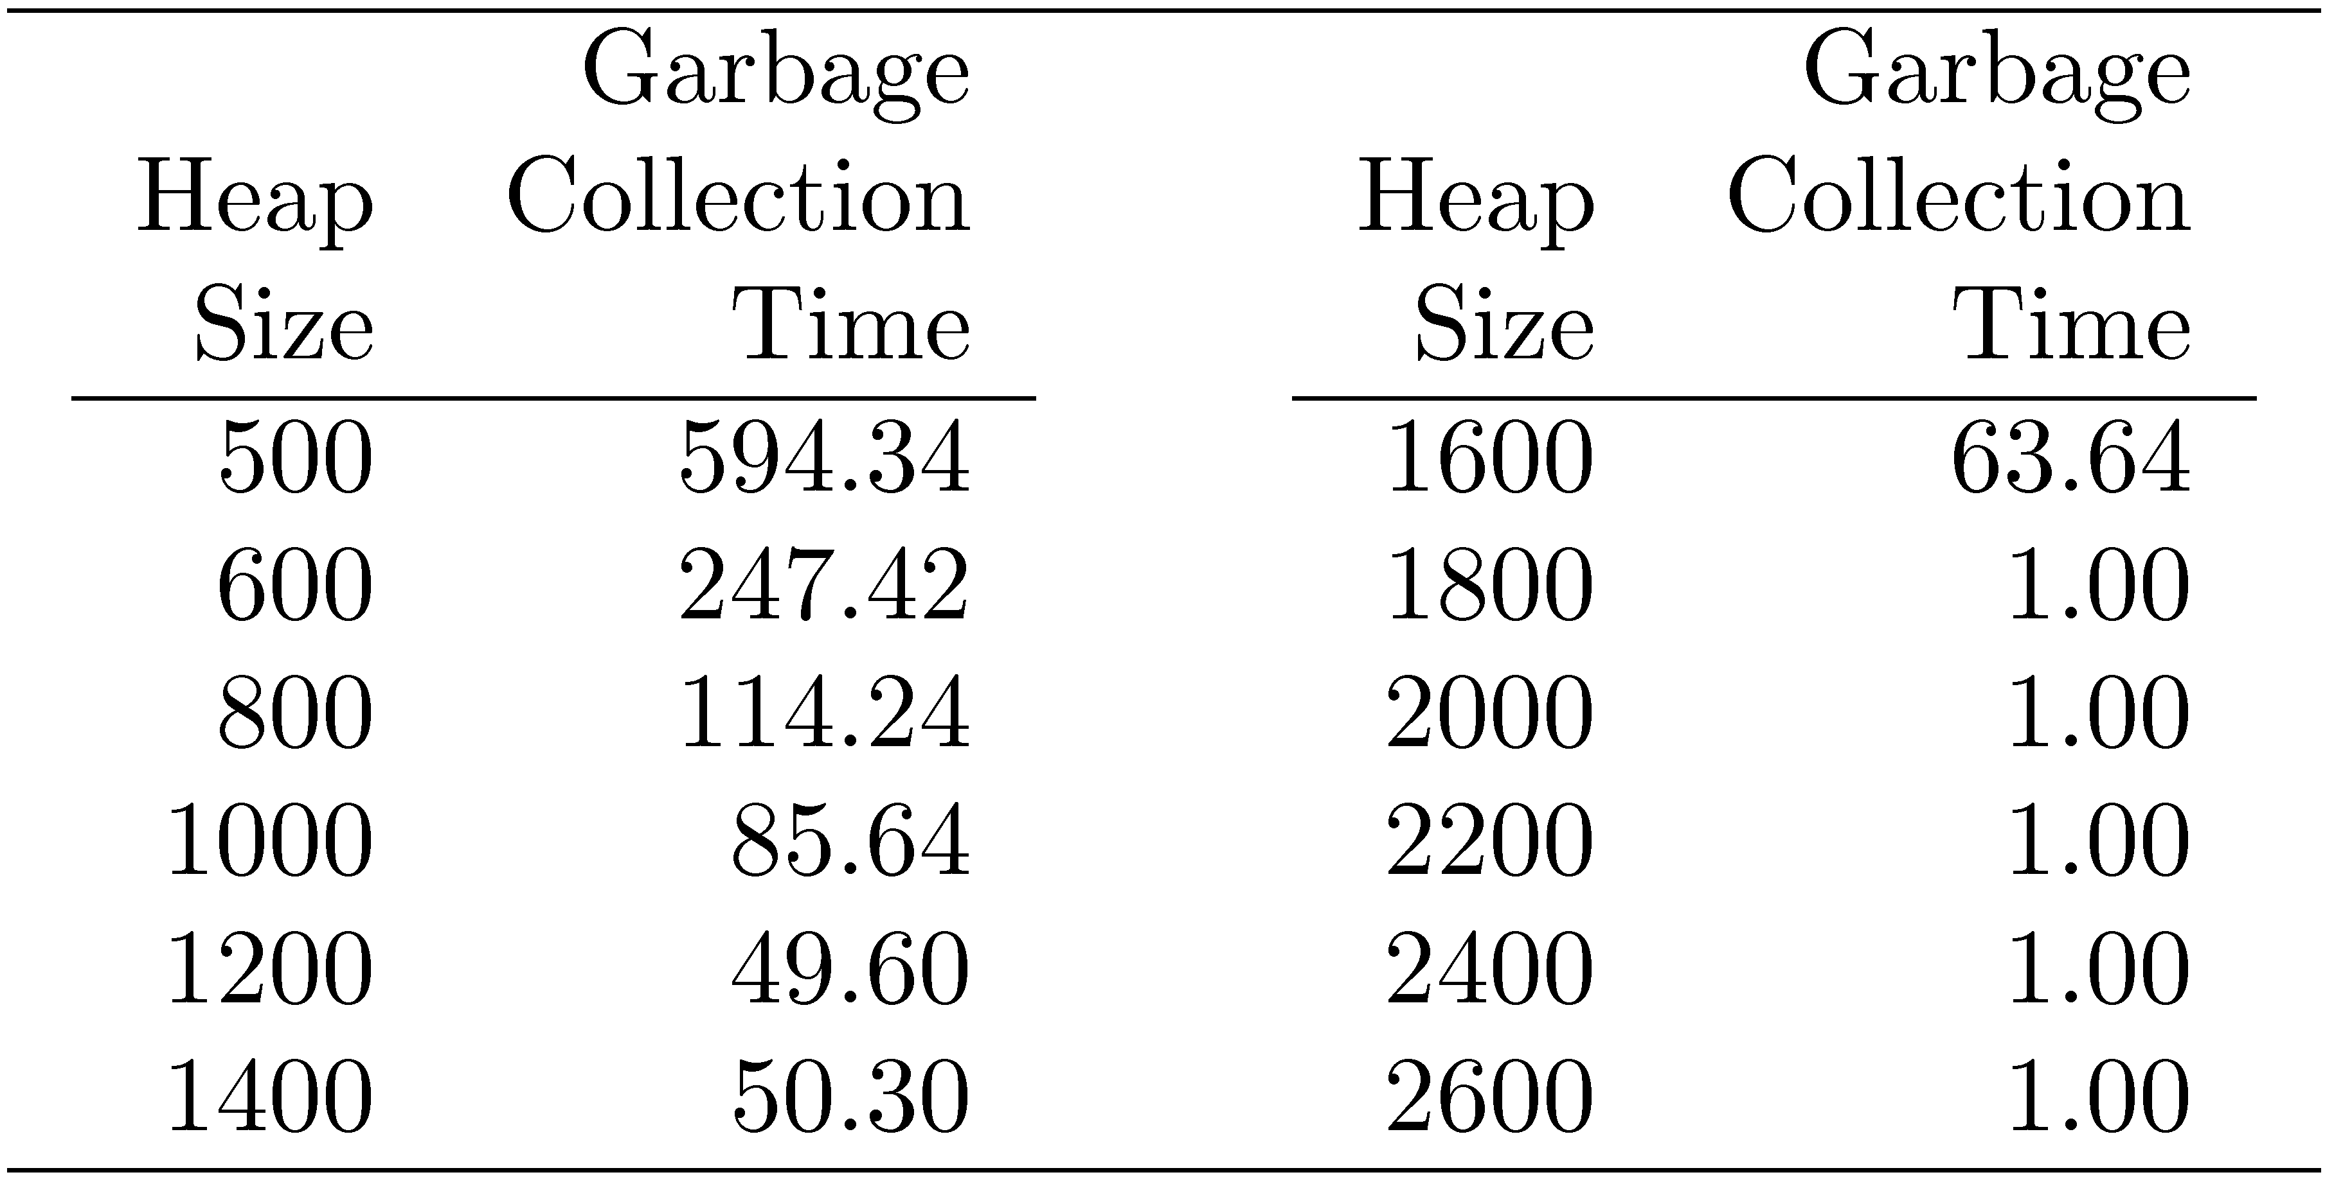
Estudo de caso 15.2: Coleta de lixo
Tempo de coleta de lixo para diversos tamanhos da pilha

Slide 95
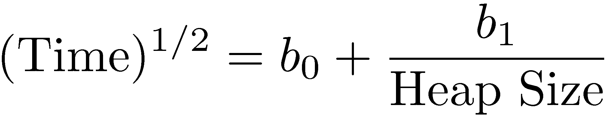
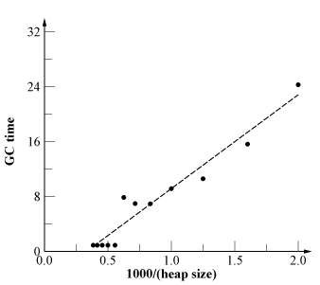
Estudo de caso 15.2: Coleta de lixo
O analista acha que a seguinte relação ocorre:
A relação não parace ser linear

Slide 96

Estudo de caso 15.2 (Cont)
O expoente é diferente de 1/2?
Transformação Box-Cox é realizada, testando “a” variando de -0.4 a 0.8
O SSE mínimo é 2049, e ocorre quando a = 0,45

Slide 97

Estudo de caso 15.2 (Cont)
O valor do quantil 0,95 da variável t com 10 graus de liberdade é 1.812
A linha SSE = 2721 intercepta a curva em a = 0.2465 e a = 0.5726
O intervalo de confiança de 90% para a é (0.2465, 0.5726)
Como o 0,5 está dentro do intervalo, não podemos rejeitar a hipótese de que o expoente é 0,5

